Slide 1
LỚP
GIẢI TÍCH
12
Chương 3: NGUYÊN HÀM – TÍCH PHÂN VÀ ỨNG DỤNG
Bài 3. ỨNG DỤNG CỦA TÍCH PHÂN TRONG HÌNH HỌC
I
TÍNH DIỆN TÍCH HÌNH PHẲNG
1
Hình phẳng giới hạn bởi một đường cong và trục hoành
2
Hình phẳng giới hạn bởi hai đường cong
3
Luyện tập
II
TÍNH THỂ TÍCH

Slide 2
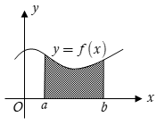

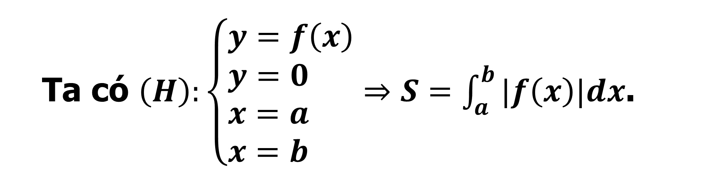
I
TÍNH DIỆN TÍCH HÌNH PHẲNG
1
Hình phẳng giới hạn bởi một đường cong và trục hoành
Định nghĩa
Diện tích hình phẳng giới hạn bởi đồ thị hàm số $y=f\left(x\right)$ liên tục trên đoạn $\left[a;b\right]$, trục hoành và hai đường thẳng $x=a$, $x=b$ được xác định $S=\int_{a}^{b}{|f\left(x\right)|dx}$.
Ta có $\left(H\right):\left\{\begin{aligned}&y=f\left(x\right) \\ &y=0 \\ &x=a \\ &x=b\end{aligned}\right.⇒S=\int_{a}^{b}{|f\left(x\right)|dx}$.
Notes:
Note: hiệu ứng xuất hiện…

Slide 3
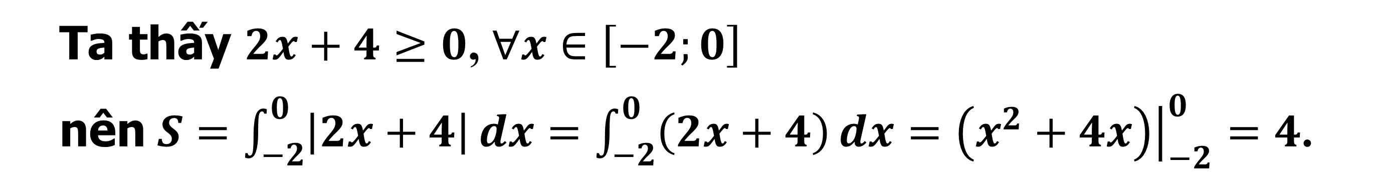
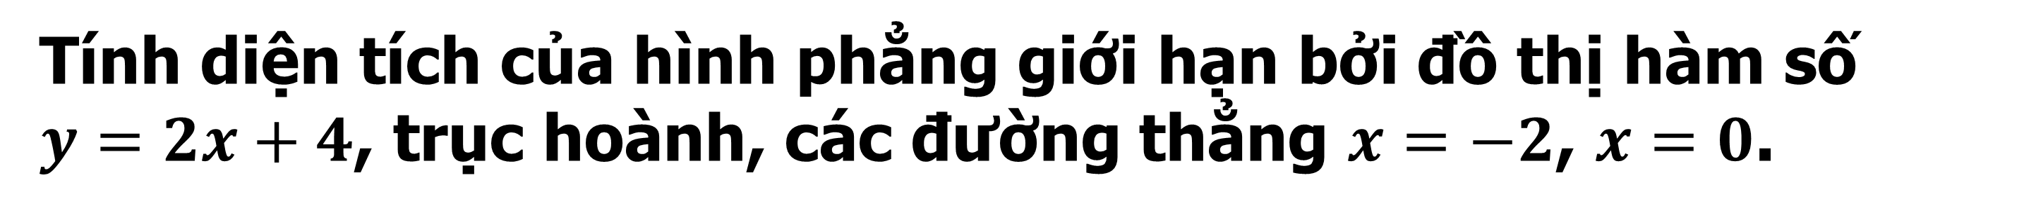
I
TÍNH DIỆN TÍCH HÌNH PHẲNG
1
Hình phẳng giới hạn bởi một đường cong và trục hoành
Ví dụ 1
Tính diện tích của hình phẳng giới hạn bởi đồ thị hàm số
$y=2x+4$, trục hoành, các đường thẳng $x=−2$, $x=0$.
Bài giải
Diện tích $S$ của hình phẳng trên là $S=\int_{−2}^{0}{\left|2x+4\right|}dx$.
Xét dấu
Ta thấy $2x+4≥0$, $∀x∈\left[−2;0\right]$
nên $S=\int_{−2}^{0}{\left|2x+4\right|}dx=\int_{−2}^{0}{\left(2x+4\right)}dx={\left.\left(x^{2}+4x\right)\right|}_{−2}^{0}=4$.
Notes:
Note: hiệu ứng xuất hiện…

Slide 4
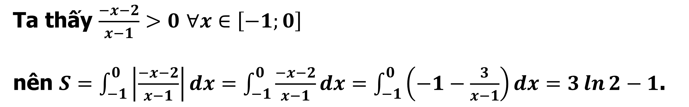
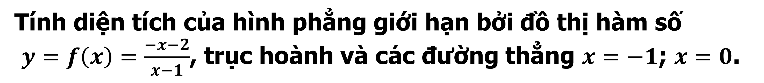
I
TÍNH DIỆN TÍCH HÌNH PHẲNG
1
Hình phẳng giới hạn bởi một đường cong và trục hoành
Ví dụ 2
Tính diện tích của hình phẳng giới hạn bởi đồ thị hàm số
$y=f\left(x\right)=\frac{−x−2}{x−1}$, trục hoành và các đường thẳng $x=−1$; $x=0$.
Bài giải
Diện tích $S$ của hình phẳng trên là $S=\int_{−1}^{0}{\left|\frac{−x−2}{x−1}\right|}dx$
Xét dấu
Ta thấy $\frac{−x−2}{x−1}>0$ $∀x∈\left[−1;0\right]$
nên $S=\int_{−1}^{0}{\left|\frac{−x−2}{x−1}\right|}dx=\int_{−1}^{0}{\frac{−x−2}{x−1}}dx=\int_{−1}^{0}{\left(−1−\frac{3}{x−1}\right)}dx=3\ln{2}−1$.
Notes:
Note: hiệu ứng xuất hiện…

Slide 5
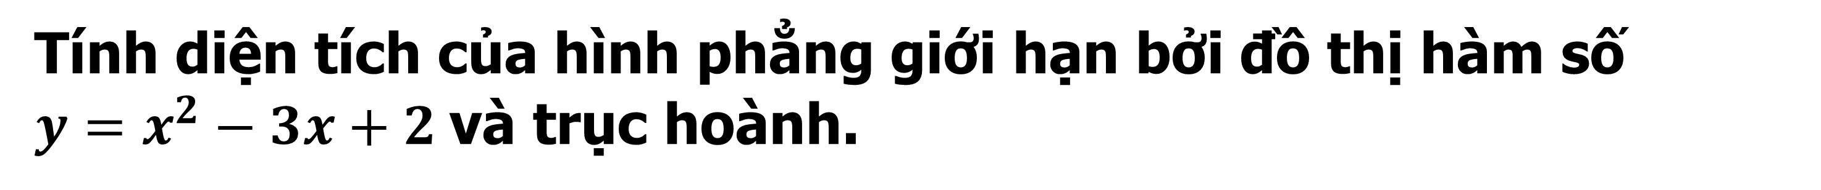
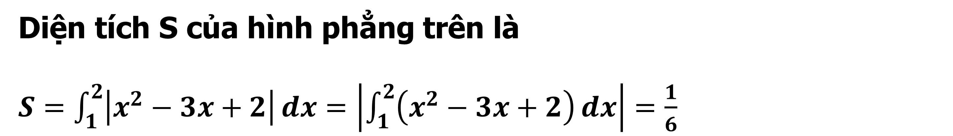
I
TÍNH DIỆN TÍCH HÌNH PHẲNG
1
Hình phẳng giới hạn bởi một đường cong và trục hoành
Ví dụ 3
Tính diện tích của hình phẳng giới hạn bởi đồ thị hàm số
$y=x^{2}−3x+2$và trục hoành.
Bài giải
Phương trình hoành độ giao điểm: $x^{2}−3x+2=0⇔\left[\begin{aligned}x=1 \\ x=2\end{aligned}\right.$
Diện tích S của hình phẳng trên là
$S=\int_{1}^{2}{\left|x^{2}−3x+2\right|}dx=\left|\int_{1}^{2}{\left(x^{2}−3x+2\right)}dx\right|=\frac{1}{6}$
Notes:
Note: hiệu ứng xuất hiện…

Slide 6

I
TÍNH DIỆN TÍCH HÌNH PHẲNG
1
Hình phẳng giới hạn bởi một đường cong và trục hoành
Chú ý
➢ Nếu đề bài chưa cho $x=a$, $x=b$ ( cận tích phân) thì ta cần giải phương trình hoành độ giao điểm $f\left(x\right)=0$ để tìm cận tích phân.
➢ Nếu $f\left(x\right)$ không đổi dấu trên $\left[a;b\right]$ thì $S=\int_{a}^{b}{|f\left(x\right)|dx}=\left|\int_{a}^{b}{f\left(x\right)dx}\right|$.
➢ Phương pháp trắc nghiệm:
+ Xác định các yếu tố cần thiết như công thức $y=f\left(x\right)$, $y=0$,
$x=a$, $x=b$.
+ Khi đó $S=\int_{a}^{b}{|f\left(x\right)|dx}$.
+ Sử dụng chức năng tính tích phân có sẵn trong máy tính Casio để tính.
Notes:
Note: hiệu ứng xuất hiện…

Slide 7
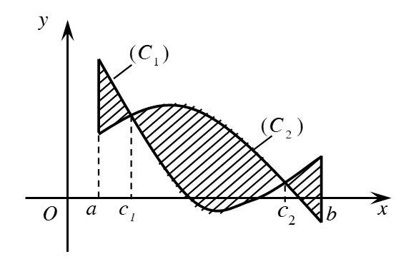


I
TÍNH DIỆN TÍCH HÌNH PHẲNG
2
Hình phẳng giới hạn bởi hai đường cong
Định nghĩa
Diện tích hình phẳng giới hạn bởi đồ thị hàm số $y=f\left(x\right)$, $y=g\left(x\right)$ liên tục trên đoạn $\left[a;b\right]$và hai đường thẳng $x=a$, $x=b$ được xác định
$S=\int_{a}^{b}{|f\left(x\right)−g\left(x\right)|dx}$.
Ta có $\left(H\right):\left\{\begin{aligned}y=f\left(x\right) \left(C_{1}\right) \\ y=g\left(x\right) \left(C_{2}\right) \\ x=a \\ x=b\end{aligned}\right.⇒S=\int_{a}^{b}{|f\left(x\right)−g\left(x\right)|dx}$.
Notes:
Note: hiệu ứng xuất hiện…

Slide 8
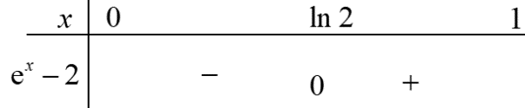

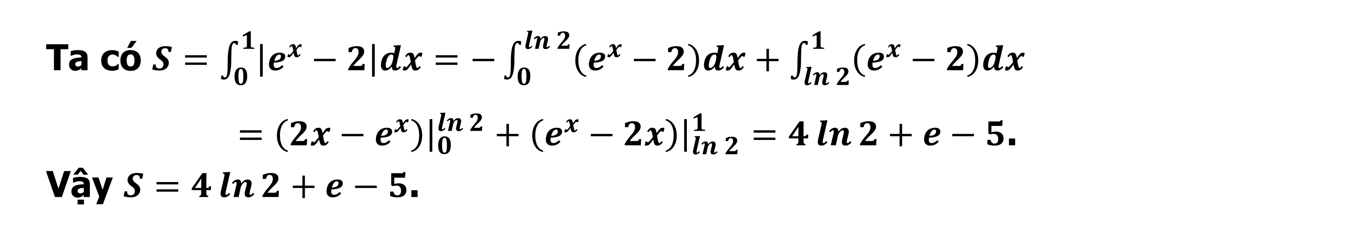
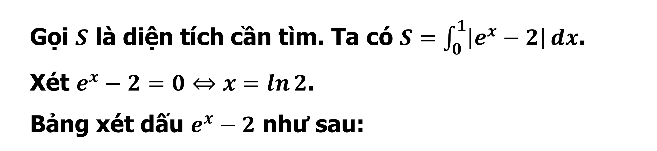
I
TÍNH DIỆN TÍCH HÌNH PHẲNG
2
Hình phẳng giới hạn bởi hai đường cong
Ví dụ 1
Tính diện tích $S$ của hình phẳng giới hạn bởi các đường
$y=e^{x}$, $y=2$, $x=0$, $x=1$.
Bài giải
Gọi $S$ là diện tích cần tìm. Ta có $S=\int_{0}^{1}{\left|e^{x}−2\right|}dx$.
Xét $e^{x}−2=0$ $⇔x=\ln{2}$.
Bảng xét dấu $e^{x}−2$ như sau:
Ta có $S=\int_{0}^{1}{\left|e^{x}−2\right|dx}=−\int_{0}^{\ln{2}}{\left(e^{x}−2\right)dx}+\int_{\ln{2}}^{1}{\left(e^{x}−2\right)dx}$
$={\left.\left(2x−e^{x}\right)\right|}_{0}^{\ln{2}}+{\left.\left(e^{x}−2x\right)\right|}_{\ln{2}}^{1}=4\ln{2}+e−5$.
Vậy $S=4\ln{2}+e−5$.
Notes:
Note: hiệu ứng xuất hiện…

Slide 9


I
TÍNH DIỆN TÍCH HÌNH PHẲNG
2
Hình phẳng giới hạn bởi hai đường cong
Ví dụ 2
Tính diện tích của hình phẳng giới hạn bởi đồ thị hàm số
$y=x.\ln{x}$, $y=x$ và hai đường thẳng $x=1$, $x=e$.
Bài giải
Phương trình hoành độ giao điểm của hai đồ thị đã cho là
$x\ln{x}−x=0⇔\left[\begin{aligned}x=0∉\left[1;e\right] \\ x=e∈\left[1;e\right]\end{aligned}\right.$.
Diện tích $S$ của hình phẳng trên là
$$S=\int_{1}^{e}{\left|x\ln{x}−x\right|}dx=\int_{1}^{e}{\left(−x\ln{x}+x\right)dx}$$
$=−\int_{1}^{e}{x\ln{x}}+\int_{1}^{e}{xdx}=\frac{e^{2}−3}{4}$.
Notes:
Note: hiệu ứng xuất hiện…

Slide 10
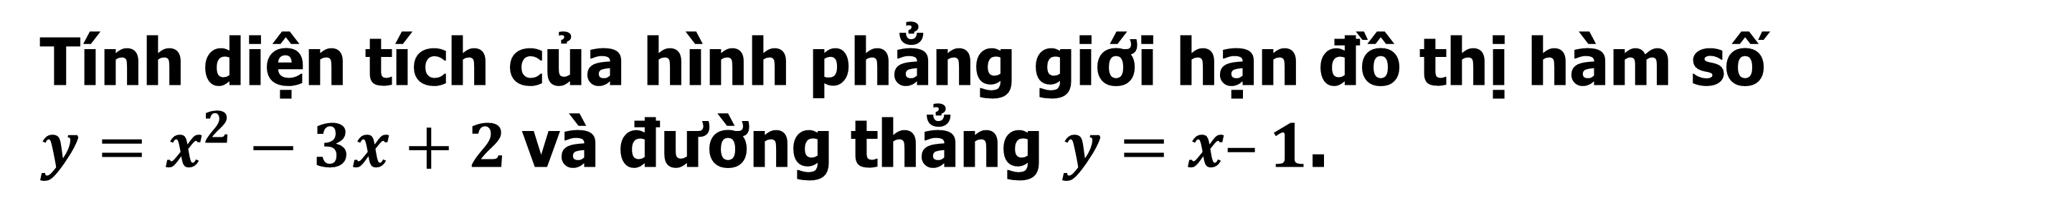
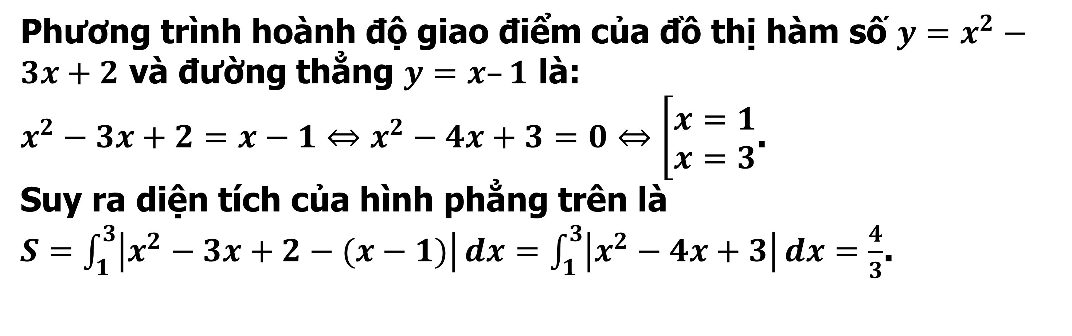
I
TÍNH DIỆN TÍCH HÌNH PHẲNG
2
Hình phẳng giới hạn bởi hai đường cong
Ví dụ 3
Tính diện tích của hình phẳng giới hạn đồ thị hàm số
$y=x^{2}−3x+2$và đường thẳng $y=x–1$.
Bài giải
Phương trình hoành độ giao điểm của đồ thị hàm số $y=x^{2}−3x+2$ và đường thẳng $y=x–1$ là:
$x^{2}−3x+2=x−1⇔x^{2}−4x+3=0⇔\left[\begin{aligned}x=1 \\ x=3\end{aligned}\right.$.
Suy ra diện tích của hình phẳng trên là
$S=\int_{1}^{3}{\left|x^{2}−3x+2−(x−1)\right|}dx$ $=\int_{1}^{3}{\left|x^{2}−4x+3\right|}dx=\frac{4}{3}$.
Notes:
Note: hiệu ứng xuất hiện…

Slide 11

I
TÍNH DIỆN TÍCH HÌNH PHẲNG
2
Hình phẳng giới hạn bởi hai đường cong
Chú ý
➢ Hoành độ giao điểm của hai đồ thị hàm số chính là nghiệm của phương trình hoành độ giao điểm của hai hàm số đó.
➢ Nếu đề bài chưa cho $x=a$, $x=b$ (cận tích phân) thì ta cần giải phương trình hoành độ giao điểm $f\left(x\right)=g(x)$ để tìm cận tích phân.
Notes:
Note: hiệu ứng xuất hiện…

Slide 12
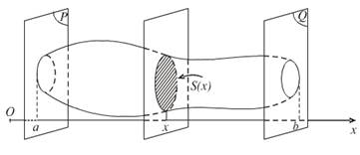


III
TÍNH THỂ TÍCH
1
Thể tích của vật thể
Định nghĩa
Gọi $B$ là phần vật thể giới hạn bởi hai mặt phẳng (P) và (Q) vuông góc với trục Ox tại các điểm a và b; $S(x)$ là diện tích thiết diện của vật thể bị cắt bởi mặt phẳng vuông góc với trục Ox tại điểm $x$, $(a≤x≤b)$. Giả sử $S(x)$ là hàm số liên tục trên đoạn $[a;b]$.
Người ta chứng minh được thể tích vật thể V của phần vật thể được giới hạn bởi hai mặt phẳng (P) và (Q) được tính bởi công thức:
$$V=\int_{a}^{b}{S(x)dx}$$
Notes:
Note: hiệu ứng xuất hiện…

Slide 13
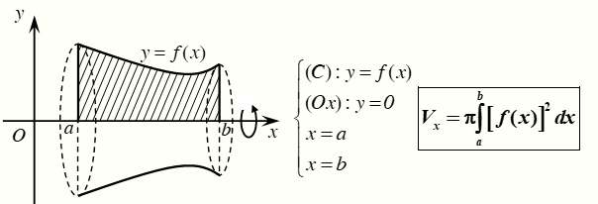

III
TÍNH THỂ TÍCH
2
Thể tích của khối tròn xoay
Định nghĩa
Thể tích khối tròn xoay được sinh ra khi quay hình phẳng giới hạn bởi các đường $y=f(x)$, trục hoành và hai đường thẳng $x=a$, $x=b$ quanh trục Ox:
Notes:
Note: hiệu ứng xuất hiện…

Slide 14

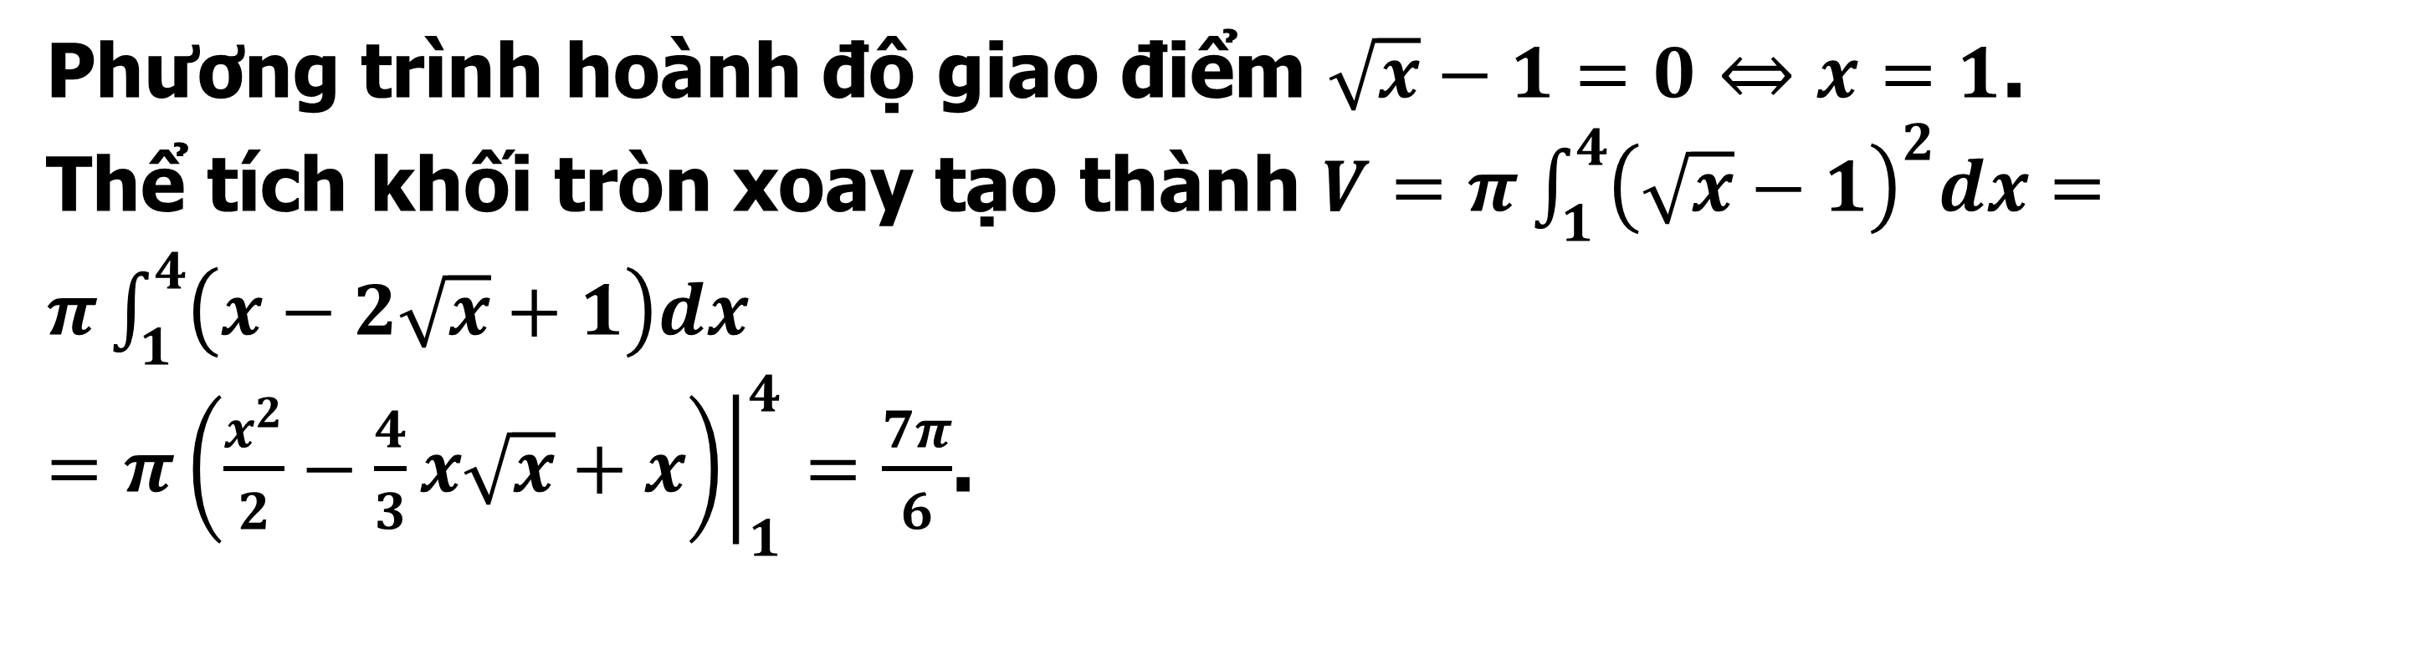
III
TÍNH THỂ TÍCH
Ví dụ 1
Cho hình phẳng $\left(H\right)$giới hạn bởi các đường $y=\sqrt{x}−1$, trục hoành và đường thẳng $x=4$. Khối tròn xoay tạo thành khi quay $\left(H\right)$quanh trục hoành có thể tích $V$bằng bao nhiêu?
Bài giải
Phương trình hoành độ giao điểm $\sqrt{x}−1=0⇔x=1$.
Thể tích khối tròn xoay tạo thành $V=π\int_{1}^{4}{{\left(\sqrt{x}−1\right)}^{2}dx}=π\int_{1}^{4}{\left(x−2\sqrt{x}+1\right)dx}$
$={\left.π\left(\frac{x^{2}}{2}−\frac{4}{3}x\sqrt{x}+x\right)\right|}_{1}^{4}=\frac{7π}{6}$.
Notes:
Note: hiệu ứng xuất hiện…

Slide 15


III
TÍNH THỂ TÍCH
Ví dụ 2
Cho hình phẳng $\left(H\right)$giới hạn bởi các đường $y=\sqrt{x}$, $x=0$, $x=1$và trục hoành. Tính thể tích $V$của khối tròn xoay sinh bởi hình $\left(H\right)$quay quanh trục $Ox$.
Bài giải
Thể tích khối tròn xoay là $V=π\int_{0}^{1}{x}dx=π{\left.\frac{x^{2}}{2}\right|}_{0}^{1}=\frac{π}{2}$.
Notes:
Note: hiệu ứng xuất hiện…

Slide 16

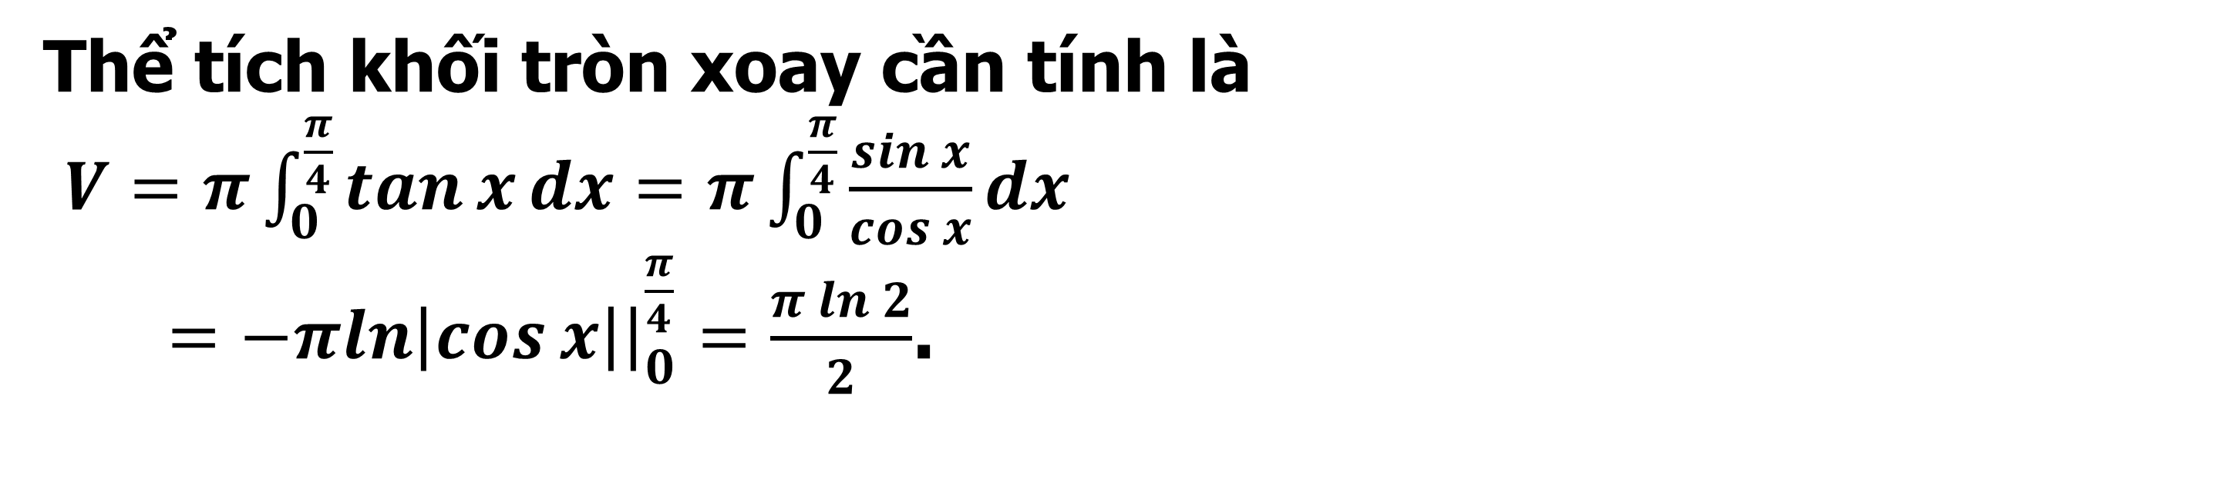
III
TÍNH THỂ TÍCH
Ví dụ 3
Tính thể tích của khối tròn xoay tạo thành khi quay hình phẳng giới hạn bởi đồ thị hàm số $y=\sqrt{\tan{x}}$, trục hoành và các đường thẳng $x=0$, $x=\frac{π}{4}$quanh trục hoành.
Bài giải
Thể tích khối tròn xoay cần tính là
$V=π\int_{0}^{\frac{π}{4}}{\tan{x}dx}=π\int_{0}^{\frac{π}{4}}{\frac{\sin{x}}{\cos{x}}dx}$
$=−π{\left.\ln\left|\cos{x}\right|\right|}_{0}^{\frac{π}{4}}=\frac{π\ln{2}}{2}$.
Notes:
Note: hiệu ứng xuất hiện…

Slide 17


III
TÍNH THỂ TÍCH
Ví dụ 4
Gọi $\left(H\right)$là hình phẳng giới hạn bởi parabol $y=x^{2}$ và đường thẳng $y=2x$. Tính thể tích khối tròn xoay tạo thành khi quay hình $\left(H\right)$ xung quanh trục hoành
Bài giải
Xét phương trình hoành độ giao điểm của paraboly $y=x^{2}$ và đường thẳng $y=2x$ta có $x^{2}=2x⇔x^{2}−2x=0⇔\left[\begin{aligned}&x=0 \\ &x=2\end{aligned}\right.$.
Do $x^{2}−2x<0$với $0<x<2$nên $2x−x^{2}>0$với $0<x<2$.
Gọi $V$là thể tích khối tròn xoay tạo thành khi quay hình$\left(H\right)$ xung quanh trục hoành thì
$V=π\int_{0}^{2}{\left({\left(2x\right)}^{2}−{\left(x^{2}\right)}^{2}\right)dx}=π{\left.\left(\frac{4}{3}x^{3}−\frac{x^{5}}{5}\right)\right|}_{0}^{2}=\frac{64π}{15}$.
Notes:
Note: hiệu ứng xuất hiện…

Slide 18
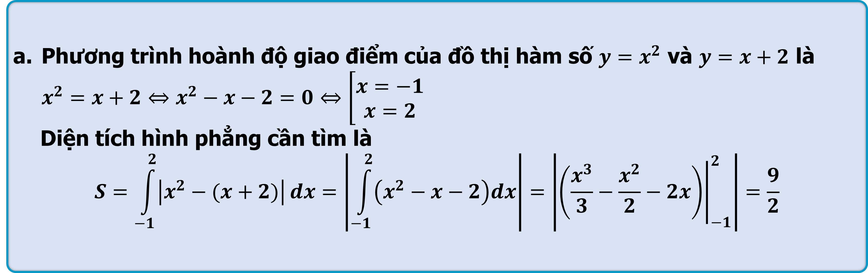

BÀI TẬP SÁCH GIÁO KHOA
Tính diện tích hình phẳng giới hạn bởi đường:
$y=x^{2}$, $y=x+2$
$y=\left|lnx\right|$, $y=1$
Bài 1/123
Bài giải
Phương trình hoành độ giao điểm của đồ thị hàm số $y=x^{2}$ và $y=x+2$ là $x^{2}=x+2⇔x^{2}−x−2=0⇔\left[\begin{matrix}x=−1 \\ x=2\end{matrix}\right.$
Diện tích hình phẳng cần tìm là
$$S=\int_{−1}^{2}{\left|x^{2}−(x+2)\right|}dx=\left|\int_{−1}^{2}{\left(x^{2}−x−2\right)dx}\right|=\left|{\left.\left(\frac{x^{3}}{3}−\frac{x^{2}}{2}−2x\right)\right|}_{−1}^{2}\right|=\frac{9}{2}$$

Slide 19
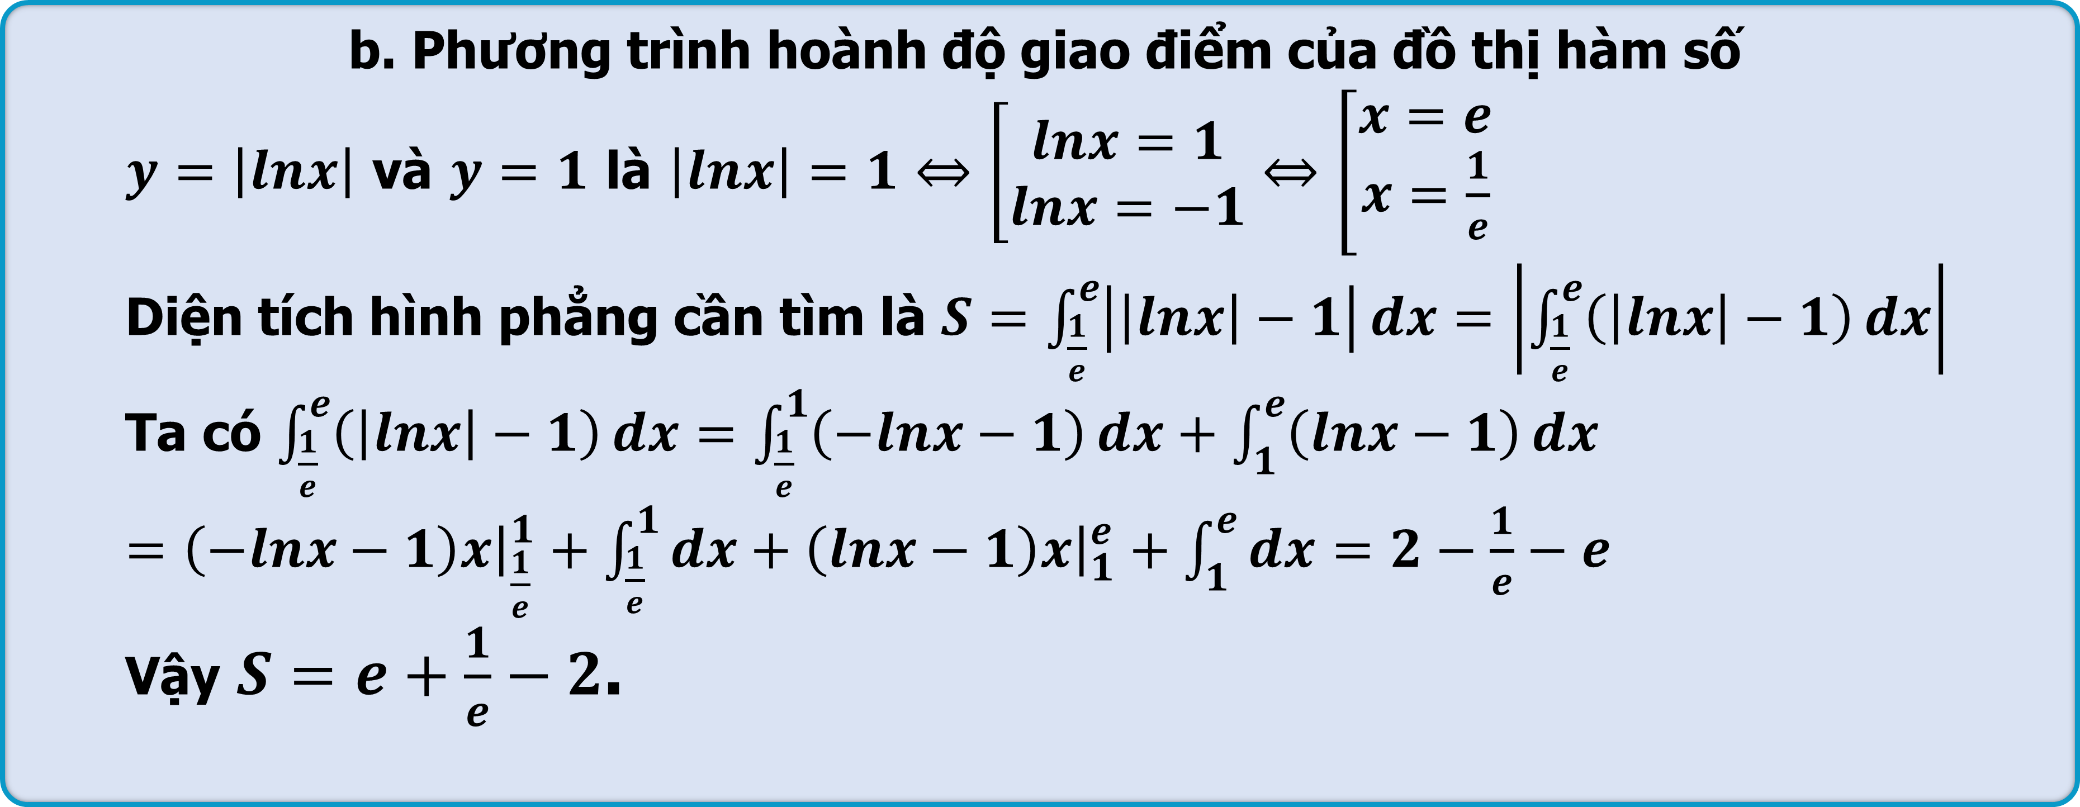
BÀI TẬP SÁCH GIÁO KHOA
b.Tính diện tích hình phẳng giới hạn bởi đường:$y=\left|lnx\right|$, $y=1$
Bài 1/123
Bài giải
b. Phương trình hoành độ giao điểm của đồ thị hàm số
$y=\left|lnx\right|$ và $y=1$ là $\left|lnx\right|=1⇔\left[\begin{matrix}lnx=1 \\ lnx=−1\end{matrix}\right.⇔\left[\begin{matrix}x=e \\ x=\frac{1}{e}\end{matrix}\right.$
Diện tích hình phẳng cần tìm là $S=\int_{\frac{1}{e}}^{e}{\left|\left|lnx\right|−1\right|}dx=\left|\int_{\frac{1}{e}}^{e}{\left(\left|lnx\right|−1\right)}dx\right|$
Ta có $\int_{\frac{1}{e}}^{e}{\left(\left|lnx\right|−1\right)}dx=\int_{\frac{1}{e}}^{1}{\left(−lnx−1\right)}dx+\int_{1}^{e}{\left(lnx−1\right)}dx$
$={\left.\left(−lnx−1\right)x\right|}_{\frac{1}{e}}^{1}+\int_{\frac{1}{e}}^{1}{dx}+{\left.\left(lnx−1\right)x\right|}_{1}^{e}+\int_{1}^{e}{dx}$ $=2−\frac{1}{e}−e$
Vậy $S=e+\frac{1}{e}−2$.

Slide 20
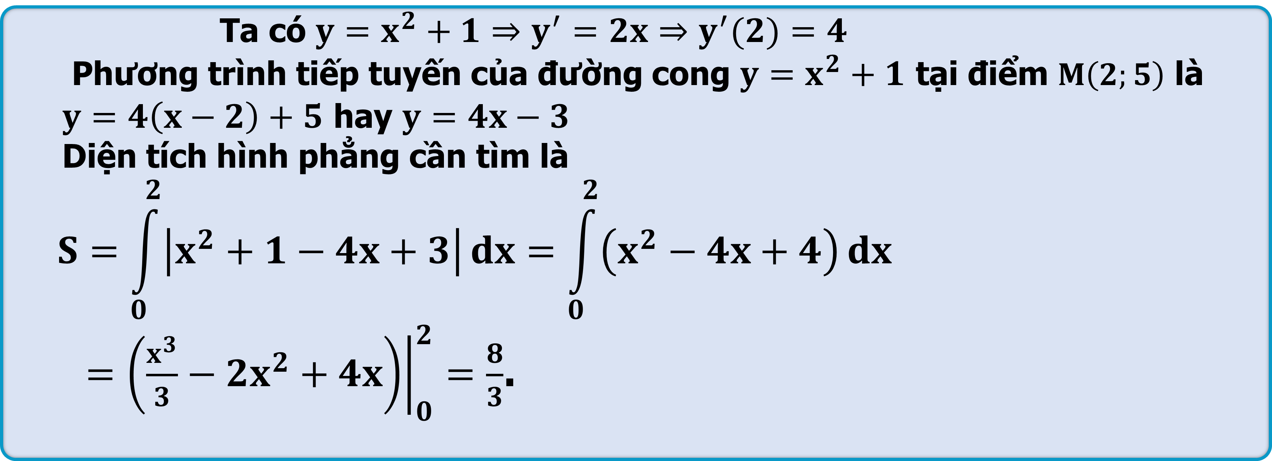
BÀI TẬP SÁCH GIÁO KHOA
Tính diện tích hình phẳng giới hạn bởi đường cong
$y=x^{2}+1$; tiếp tuyến của đường này tại điểm $M\left(2;5\right)$ và trục$Oy$.
Bài 2 /123
Bài giải
Ta có $y=x^{2}+1⇒y^{′}=2x⇒y^{′}(2)=4$
Phương trình tiếp tuyến của đường cong $y=x^{2}+1$ tại điểm $M\left(2;5\right)$ là
$y=4\left(x−2\right)+5$ hay $y=4x−3$
Diện tích hình phẳng cần tìm là
$$S=\int_{0}^{2}{\left|x^{2}+1−4x+3\right|}dx=\int_{0}^{2}{\left(x^{2}−4x+4\right)}dx$$
$={\left.\left(\frac{x^{3}}{3}−2x^{2}+4x\right)\right|}_{0}^{2}=\frac{8}{3}$.

Slide 21
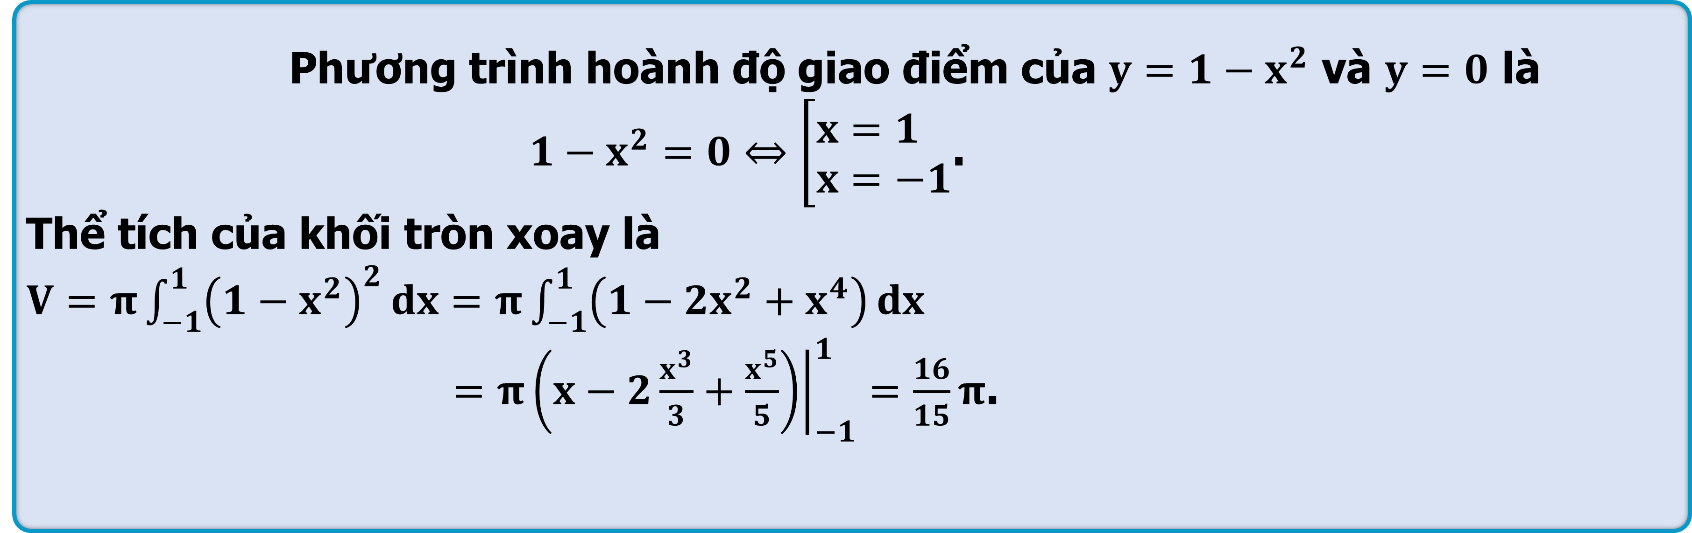
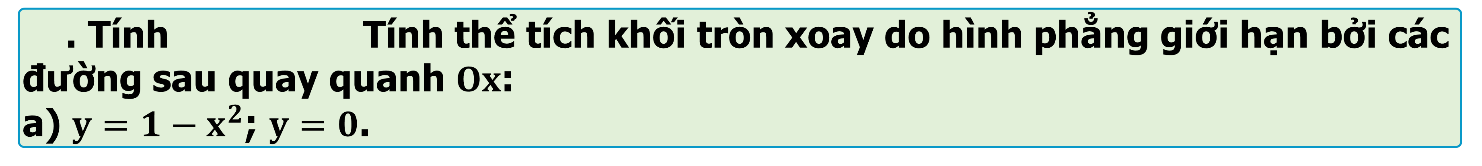
BÀI TẬP SÁCH GIÁO KHOA
Bài 4 /123
. Tính Tính thể tích khối tròn xoay do hình phẳng giới hạn bởi các đường sau quay quanh $Ox$:
a) $y=1−x^{2}$; $y=0$.
Bài giải
Phương trình hoành độ giao điểm của $y=1−x^{2}$ và $y=0$ là
$1−x^{2}=0⇔\left[\begin{aligned}&x=1 \\ &x=−1\end{aligned}\right.$.
Thể tích của khối tròn xoay là
$V=π\int_{−1}^{1}{{\left(1−x^{2}\right)}^{2}}dx=π\int_{−1}^{1}{\left(1−2x^{2}+x^{4}\right)}dx$
$=π{\left.\left(x−2\frac{x^{3}}{3}+\frac{x^{5}}{5}\right)\right|}_{−1}^{1}=\frac{16}{15}π$.

Slide 22

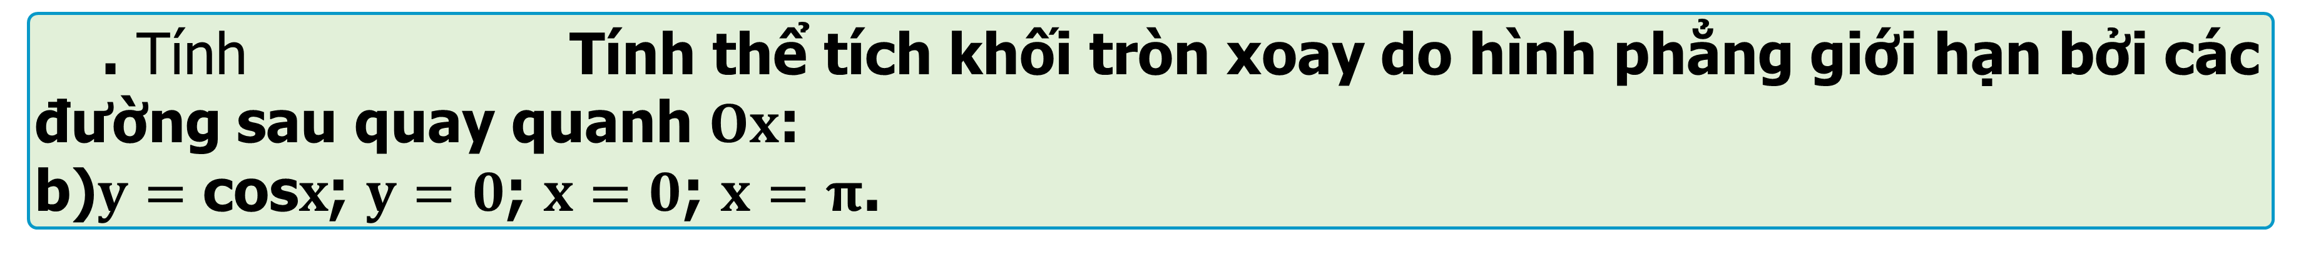
BÀI TẬP SÁCH GIÁO KHOA
Bài 4 /123
. Tính Tính thể tích khối tròn xoay do hình phẳng giới hạn bởi các đường sau quay quanh $Ox$:
b)$y=\text{cos}x$; $y=0$; $x=0$; $x=π$.
Bài giải
Thể tích của khối tròn xoay là $V=π\int_{0}^{π}{\text{co}{\text{s}}^{2}xdx}$
$=π\int_{0}^{π}{\frac{\text{1+}\text{cos}\text{2}x}{2}dx}$ $=\frac{π}{2}{\left.\left(x+\frac{\text{sin}\text{2}x}{2}\right)\right|}_{0}^{π}=\frac{π^{2}}{2}$

Slide 23

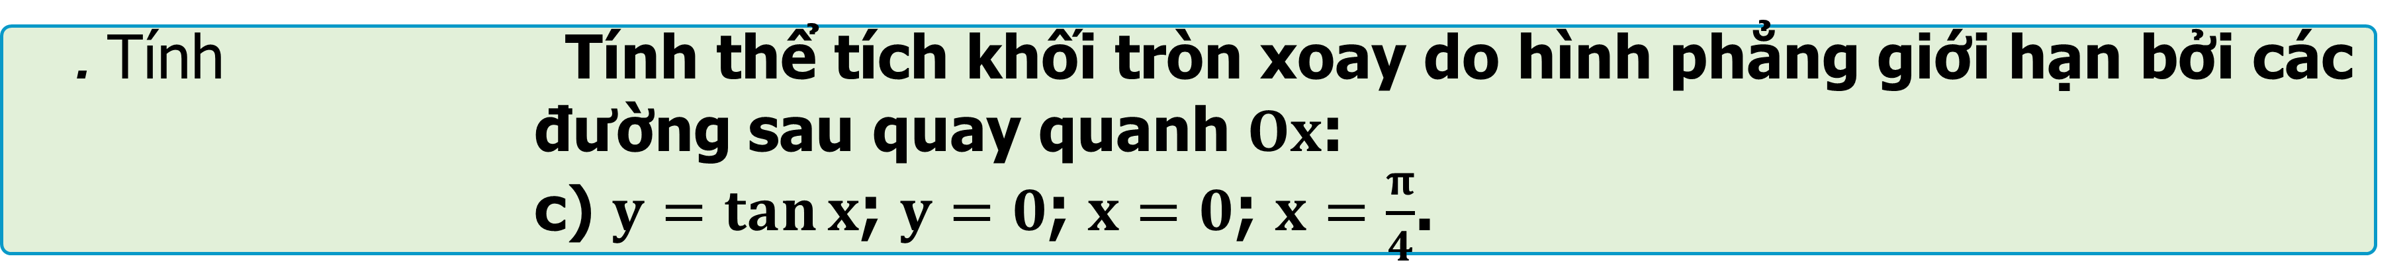
BÀI TẬP SÁCH GIÁO KHOA
. Tính Tính thể tích khối tròn xoay do hình phẳng giới hạn bởi các đường sau quay quanh $Ox$:
c) $y=\tan{x}$; $y=0$; $x=0$; $x=\frac{π}{4}$.
Bài 4 /123
Bài giải
Thể tích của khối tròn xoay là $V=π\int_{0}^{\frac{π}{4}}{\tan^{2}{x}dx}$
$=π\int_{0}^{π}{\left(\frac{1}{\text{co}{\text{s}}^{2}x}−1\right)dx}$
$=π{\left.\left(\tan{x}−x\right)\right|}_{0}^{π}=π\left(1−\frac{π}{4}\right)$.

Slide 24
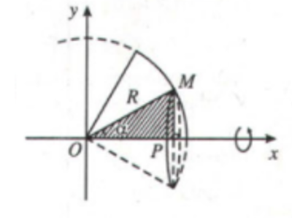
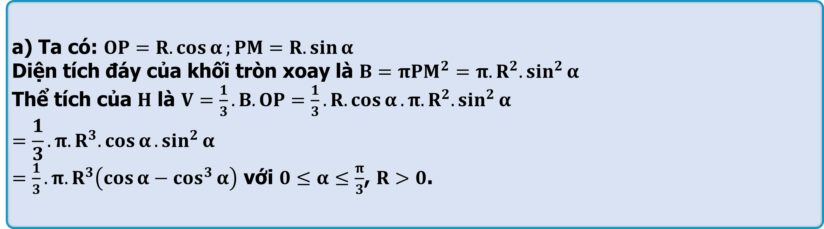
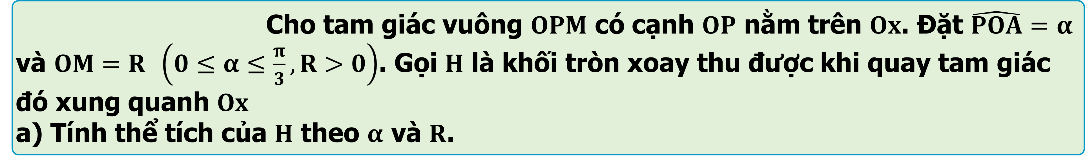
BÀI TẬP SÁCH GIÁO KHOA
Cho tam giác vuông $OPM$ có cạnh $OP$ nằm trên $Ox$. Đặt $\hat{POA}=α$ và $OM=R$ $\left(0≤α≤\frac{π}{3},R>0\right)$. Gọi $H$ là khối tròn xoay thu được khi quay tam giác đó xung quanh $Ox$
a) Tính thể tích của $H$ theo $α$ và $R$.
Bài 5 /123
Bài giải
a) Ta có: $OP=R.\cos{α};PM=R.\sin{α}$
Diện tích đáy của khối tròn xoay là $B=πPM^{2}=π.R^{2}.\sin^{2}{α}$
Thể tích của $H$ là $V=\frac{1}{3}.B.OP=\frac{1}{3}.R.\cos{α}.π.R^{2}.\sin^{2}{α}$
$$=\frac{1}{3}.π.R^{3}.\cos{α}.\sin^{2}{α}$$
$=\frac{1}{3}.π.R^{3}\left(\cos{α}−\cos^{3}{α}\right)$ với $0≤α≤\frac{π}{3}$, $R>0$.

Slide 25
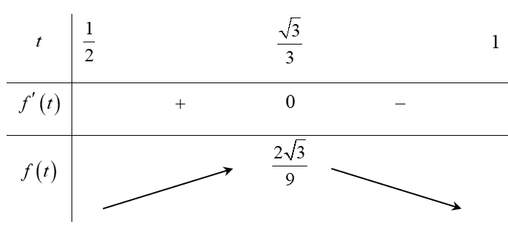
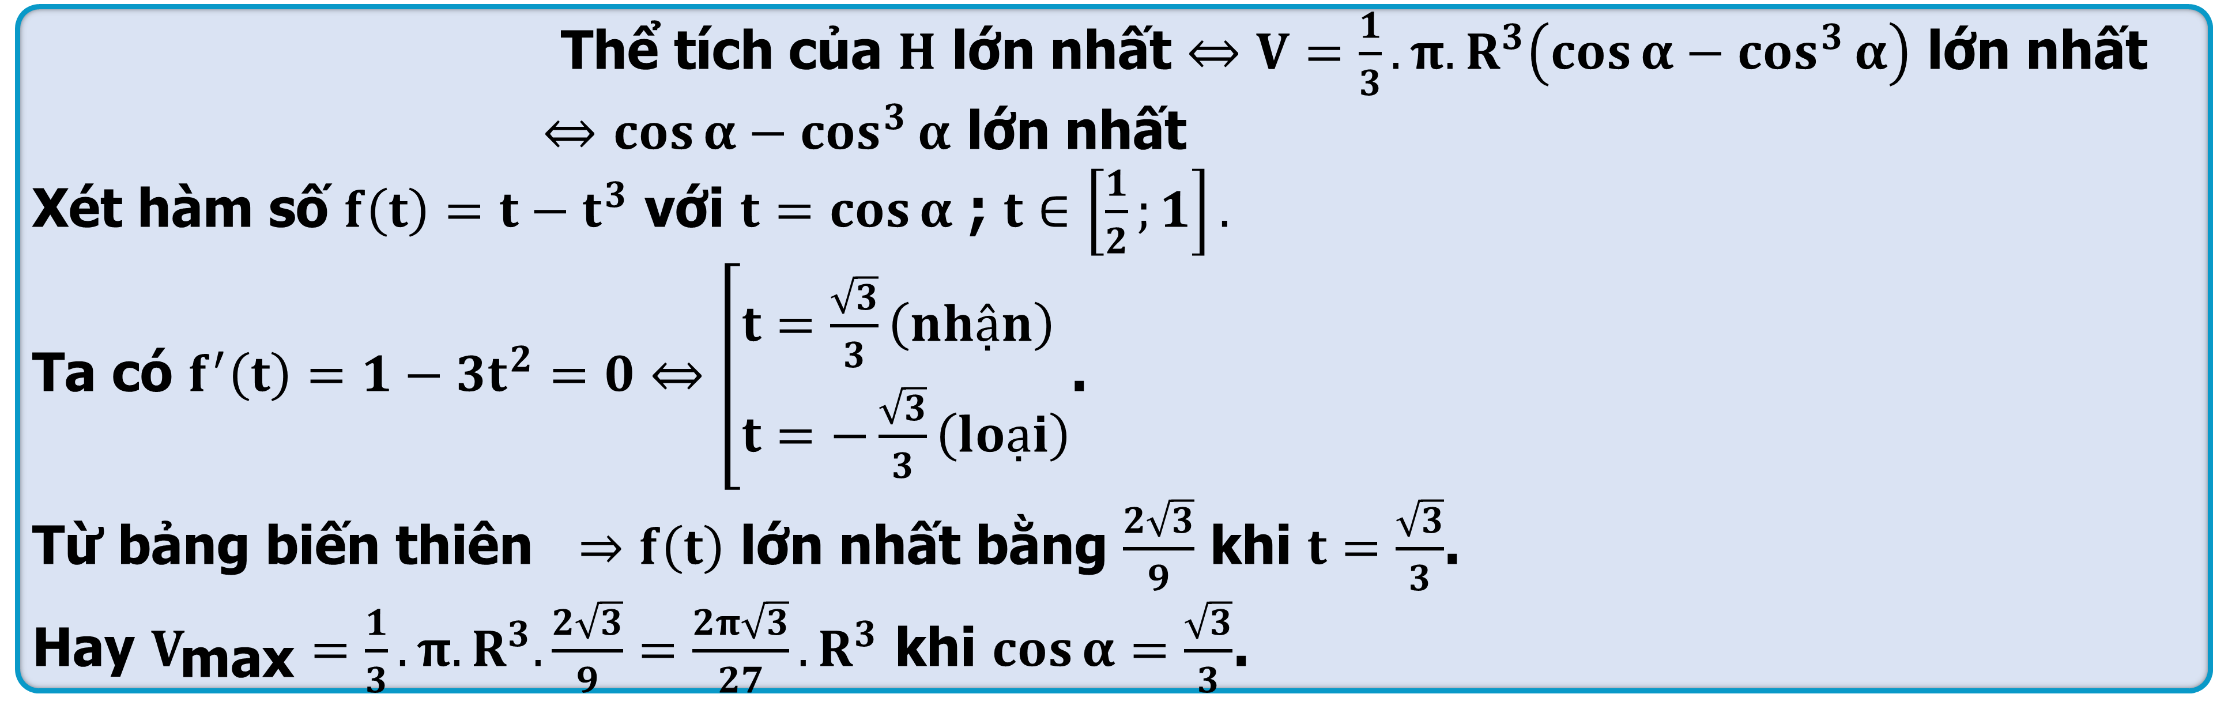
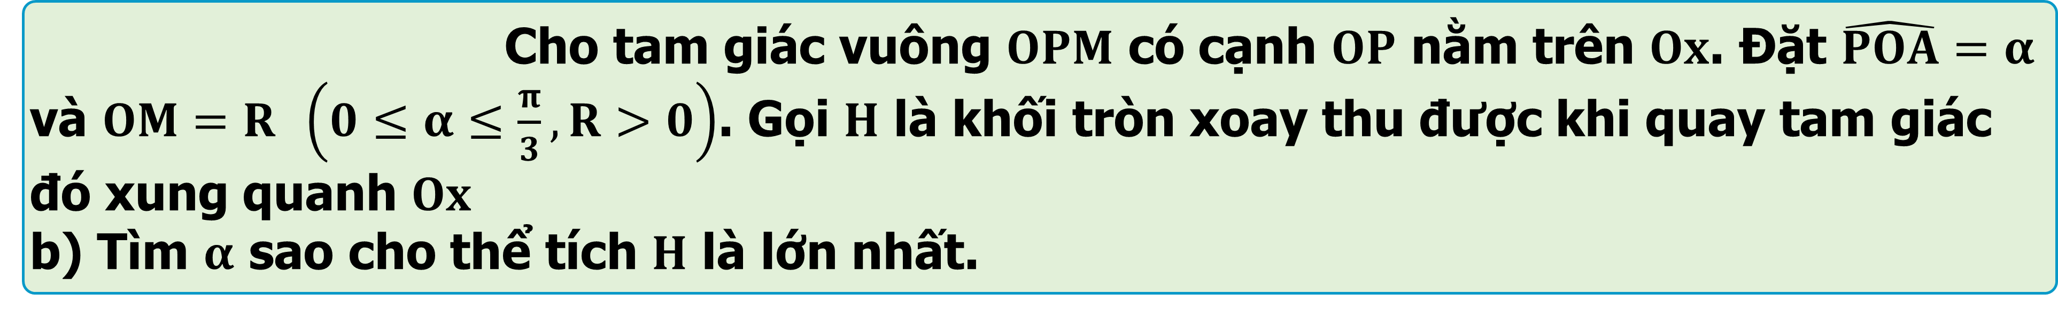
BÀI TẬP SÁCH GIÁO KHOA
Cho tam giác vuông $OPM$ có cạnh $OP$ nằm trên $Ox$. Đặt $\hat{POA}=α$ và $OM=R$ $\left(0≤α≤\frac{π}{3},R>0\right)$. Gọi $H$ là khối tròn xoay thu được khi quay tam giác đó xung quanh $Ox$
b) Tìm $α$ sao cho thể tích $H$ là lớn nhất.
Bài 5 /123
Thể tích của $H$ lớn nhất $⇔V=\frac{1}{3}.π.R^{3}\left(\cos{α}−\cos^{3}{α}\right)$ lớn nhất
$⇔$ $\cos{α}−\cos^{3}{α}$ lớn nhất
Xét hàm số $f\left(t\right)=t−t^{3}$ với $t=\cos{α}$ ; $t∈\left[\frac{1}{2};1\right].$
Ta có $f^{′}\left(t\right)=1−3t^{2}=0⇔\left[\begin{aligned}&t=\frac{\sqrt{3}}{3}\left(nhận\right) \\ &t=−\frac{\sqrt{3}}{3}\left(loại\right)\end{aligned}\right.$.
Từ bảng biến thiên $⇒f\left(t\right)$ lớn nhất bằng $\frac{2\sqrt{3}}{9}$ khi $t=\frac{\sqrt{3}}{3}$.
Hay $V_{\text{max}}=\frac{1}{3}.π.R^{3}.\frac{2\sqrt{3}}{9}=\frac{2π\sqrt{3}}{27}.R^{3}$ khi $\cos{α}=\frac{\sqrt{3}}{3}$.
Bài giải

Slide 26
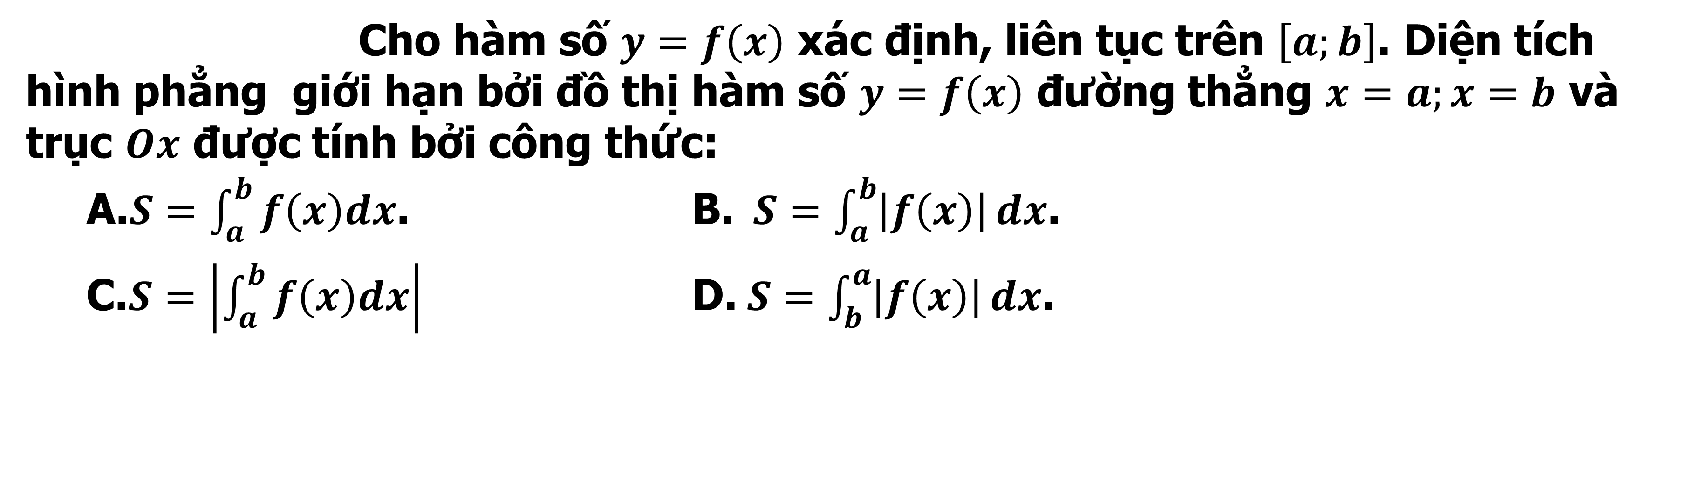
I
TÍNH DIỆN TÍCH HÌNH PHẲNG
BÀI TẬP TRẮC NGHIỆM
Câu 1
Cho hàm số $y=f\left(x\right)$ xác định, liên tục trên $\left[a;b\right]$. Diện tích hình phẳng giới hạn bởi đồ thị hàm số $y=f\left(x\right)$ đường thẳng $x=a;x=b$ và trục $Ox$ được tính bởi công thức:
A.$S=\int_{a}^{b}{f\left(x\right)dx}$. B. $S=\int_{a}^{b}{\left|f\left(x\right)\right|}dx$.
C.$S=\left|\int_{a}^{b}{f\left(x\right)dx}\right|$ D.$S=\int_{b}^{a}{\left|f\left(x\right)\right|}dx$.
B
Bài giải
Theo công thức (SGK cơ bản) ta có: $S=\int_{a}^{b}{\left|f\left(x\right)\right|}dx$.
Notes:
Note: hiệu ứng xuất hiện…

Slide 27
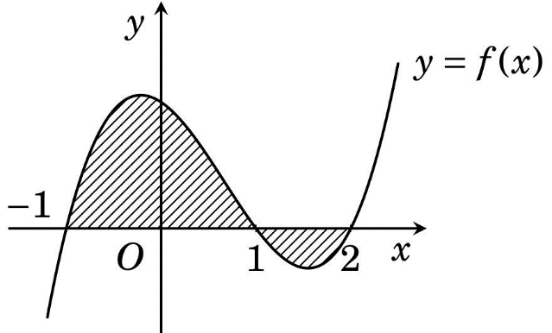

I
TÍNH DIỆN TÍCH HÌNH PHẲNG
BÀI TẬP TRẮC NGHIỆM
Câu 2
Cho hàm số $f\left(x\right)$ liên tục trên $ℝ$. Gọi $S$ là diện tích hình phẳng giới hạn bởi các đường $y=f\left(x\right)$, $y=0$; $x=−1$ và $x=2$ (như hình vẽ bên).
Mệnh đề nào dưới đây đúng?
A. $S=−\int_{−1}^{1}{f\left(x\right)}dx−\int_{1}^{2}{f\left(x\right)}dx$.
B. $S=−\int_{−1}^{1}{f\left(x\right)}dx+\int_{1}^{2}{f\left(x\right)}dx$.
C. $S=\int_{−1}^{1}{f\left(x\right)}dx−\int_{1}^{2}{f\left(x\right)}dx$.
D. $S=\int_{−1}^{1}{f\left(x\right)}dx+\int_{1}^{2}{f\left(x\right)}dx$.
C
Bài giải
Ta có $S=\int_{−1}^{1}{f\left(x\right)}dx−\int_{1}^{2}{f\left(x\right)}dx$.
Notes:
Note: hiệu ứng xuất hiện…

Slide 28
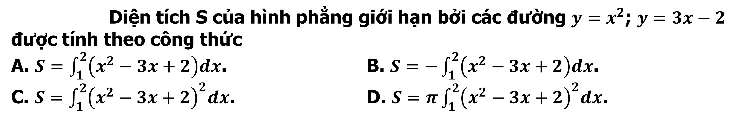
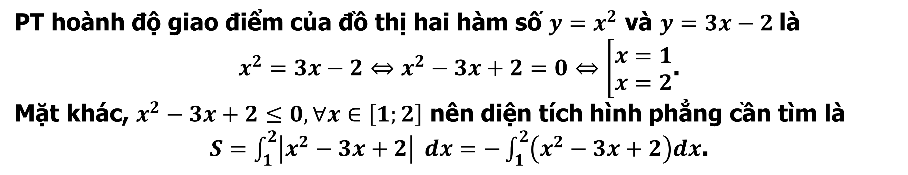
I
TÍNH DIỆN TÍCH HÌNH PHẲNG
BÀI TẬP TRẮC NGHIỆM
Câu 3
Diện tích S của hình phẳng giới hạn bởi các đường $y=x^{2}$; $y=3x−2$ được tính theo công thức
A. $S=\int_{1}^{2}{\left(x^{2}−3x+2\right)dx}$. B. $S=−\int_{1}^{2}{\left(x^{2}−3x+2\right)dx}$.
C. $S=\int_{1}^{2}{{\left(x^{2}−3x+2\right)}^{2}dx}$. D. $S=π\int_{1}^{2}{{\left(x^{2}−3x+2\right)}^{2}dx}$.
B
Bài giải
PT hoành độ giao điểm của đồ thị hai hàm số $y=x^{2}$ và $y=3x−2$là
$x^{2}=3x−2⇔x^{2}−3x+2=0⇔\left[\begin{aligned}x=1 \\ x=2\end{aligned}\right.$.
Mặt khác, $x^{2}−3x+2≤0,∀x∈\left[1;2\right]$ nên diện tích hình phẳng cần tìm là
$S=\int_{1}^{2}{\left|x^{2}−3x+2\right|} dx=−\int_{1}^{2}{\left(x^{2}−3x+2\right)dx}$.
Notes:
Note: hiệu ứng xuất hiện…

Slide 29
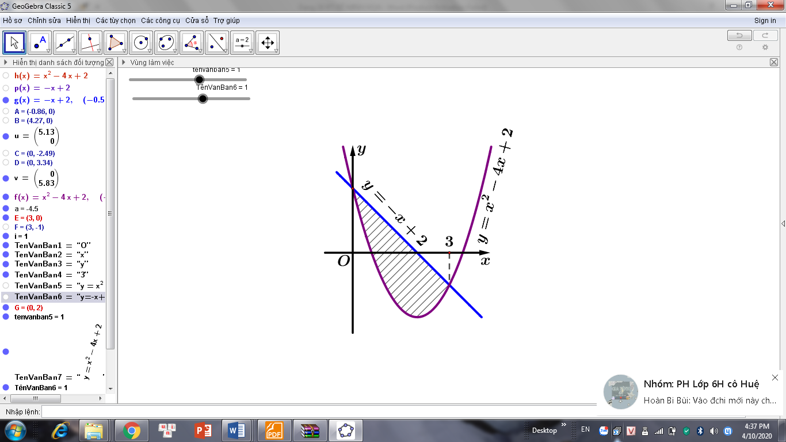

I
TÍNH DIỆN TÍCH HÌNH PHẲNG
BÀI TẬP TRẮC NGHIỆM
Câu 4
Diện tích phần hình phẳng gạch chéo trong hình vẽ bên được tính theo công thức nào?
A.$\int_{0}^{3}{\left(x^{2}−3x\right)dx}$.
B. $\int_{0}^{3}{\left(−x^{2}+3x\right)dx}$.
C. $\int_{0}^{3}{\left(x^{2}−4x+2\right)dx}−\int_{0}^{3}{\left(−x+2\right)dx}$.
D. $\int_{0}^{3}{\left(−x+2\right)dx+\int_{0}^{3}{\left(x^{2}−4x+2\right)dx}}$.
B
Bài giải
Ta có $\int_{0}^{3}{\left[\left(−x+2\right)−\left(x^{2}−4x+2\right)\right]dx=\int_{0}^{3}{\left(−x^{2}+3x\right)dx}}$.
Notes:
Note: hiệu ứng xuất hiện…

Slide 30
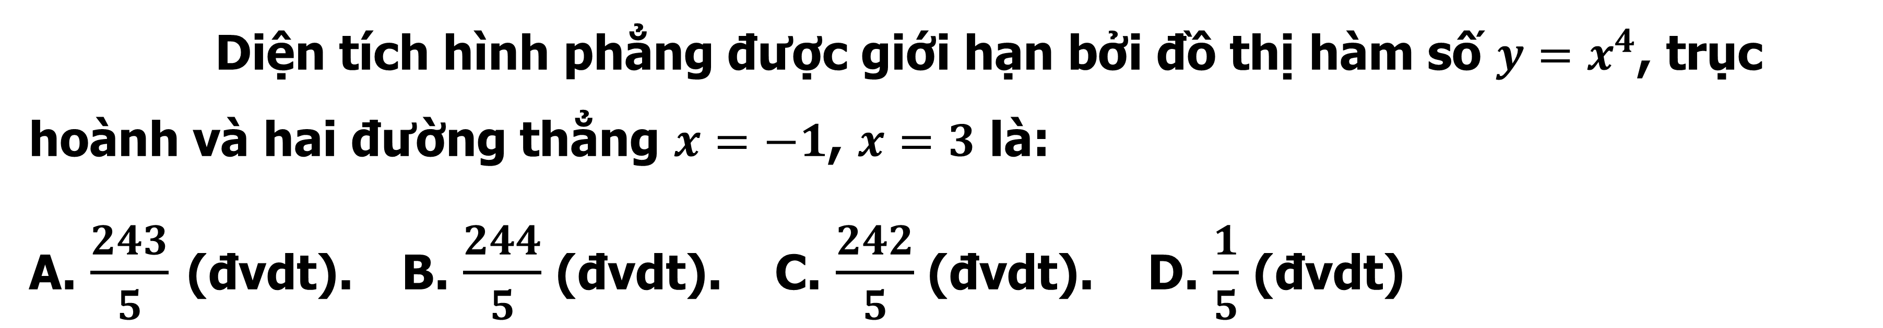

I
TÍNH DIỆN TÍCH HÌNH PHẲNG
BÀI TẬP TRẮC NGHIỆM
Câu 5
Diện tích hình phẳng được giới hạn bởi đồ thị hàm số $y=x^{4}$, trục hoành và hai đường thẳng $x=−1$, $x=3$ là:
A. $\frac{243}{5}$ (đvdt). B. $\frac{244}{5}$ (đvdt). C. $\frac{242}{5}$ (đvdt). D. $\frac{1}{5}$ (đvdt)
B
Bài giải
Diện tích hình phẳng cần tìm là:
$$S=\int_{−1}^{3}{\left|x^{4}\right|}dx=\int_{−1}^{3}{x^{4}}dx={\left.\frac{x^{5}}{5}\right|}_{−1}^{3}=\frac{3^{5}}{5}−\frac{{\left(−1\right)}^{5}}{5}=\frac{244}{5}$$
Notes:
Note: hiệu ứng xuất hiện…

Slide 31
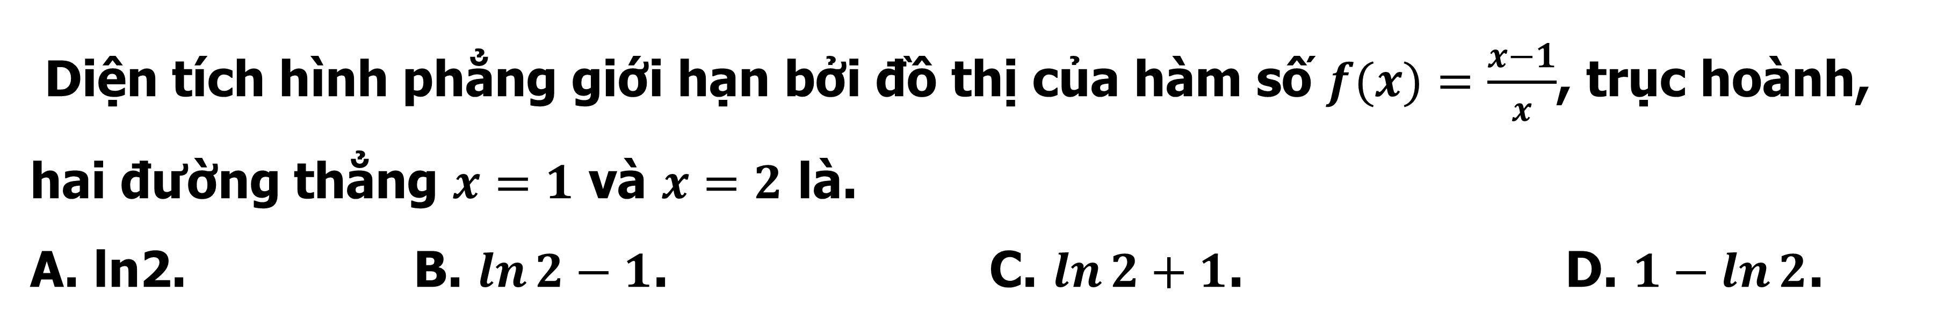
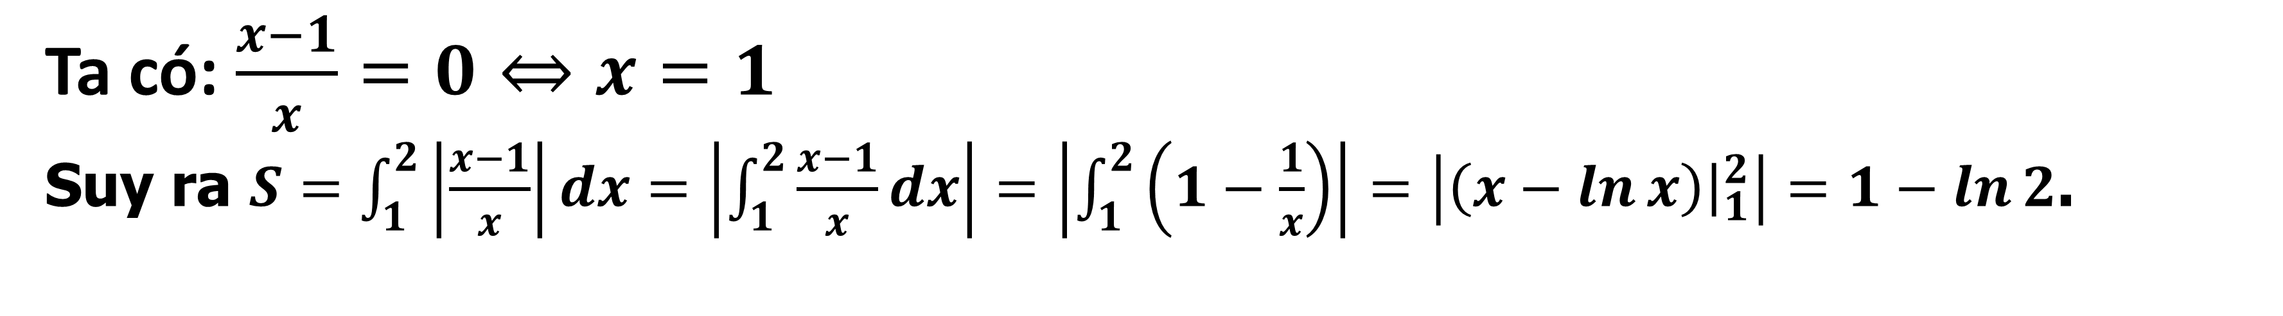
I
TÍNH DIỆN TÍCH HÌNH PHẲNG
BÀI TẬP TRẮC NGHIỆM
Câu 6
Diện tích hình phẳng giới hạn bởi đồ thị của hàm số $f(x)=\frac{x−1}{x}$, trục hoành, hai đường thẳng $x=1$ và $x=2$ là.
A. $\text{ln}\text{2}$. B. $\ln{2}−1$. C. $\ln{2}+1$. D. $1−\ln{2}$.
D
Bài giải
Ta có: $\frac{x−1}{x}=0⇔x=1$
Suy ra $S=\int_{1}^{2}{\left|\frac{x−1}{x}\right|}dx=\left|\int_{1}^{2}{\frac{x−1}{x}}dx\right|=\left|\int_{1}^{2}{\left(1−\frac{1}{x}\right)}\right|=\left|{\left.\left(x−\ln{x}\right)\right|}_{1}^{2}\right|=1−\ln{2}$.
Notes:
Note: hiệu ứng xuất hiện…

Slide 32
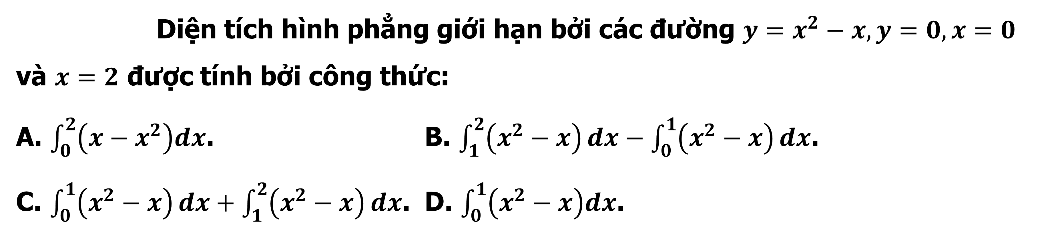
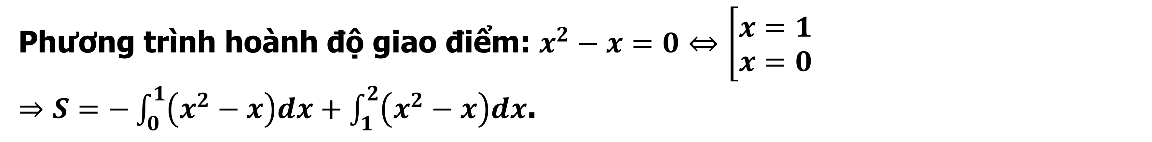
I
TÍNH DIỆN TÍCH HÌNH PHẲNG
BÀI TẬP TRẮC NGHIỆM
Câu 7
Diện tích hình phẳng giới hạn bởi các đường $y=x^{2}−x, y=0, x=0$ và $x=2$ được tính bởi công thức:
A. $\int_{0}^{2}{\left(x−x^{2}\right)dx}$. B. $\int_{1}^{2}{\left(x^{2}−x\right)}dx−\int_{0}^{1}{\left(x^{2}−x\right)}dx$.
C. $\int_{0}^{1}{\left(x^{2}−x\right)}dx+\int_{1}^{2}{\left(x^{2}−x\right)}dx$. D. $\int_{0}^{1}{\left(x^{2}−x\right)dx}$.
B
Bài giải
Phương trình hoành độ giao điểm: $x^{2}−x=0⇔\left[\begin{aligned}x=1 \\ x=0\end{aligned}\right.$
$⇒S=−\int_{0}^{1}{\left(x^{2}−x\right)dx+\int_{1}^{2}{\left(x^{2}−x\right)dx}}$.
Notes:
Note: hiệu ứng xuất hiện…

Slide 33
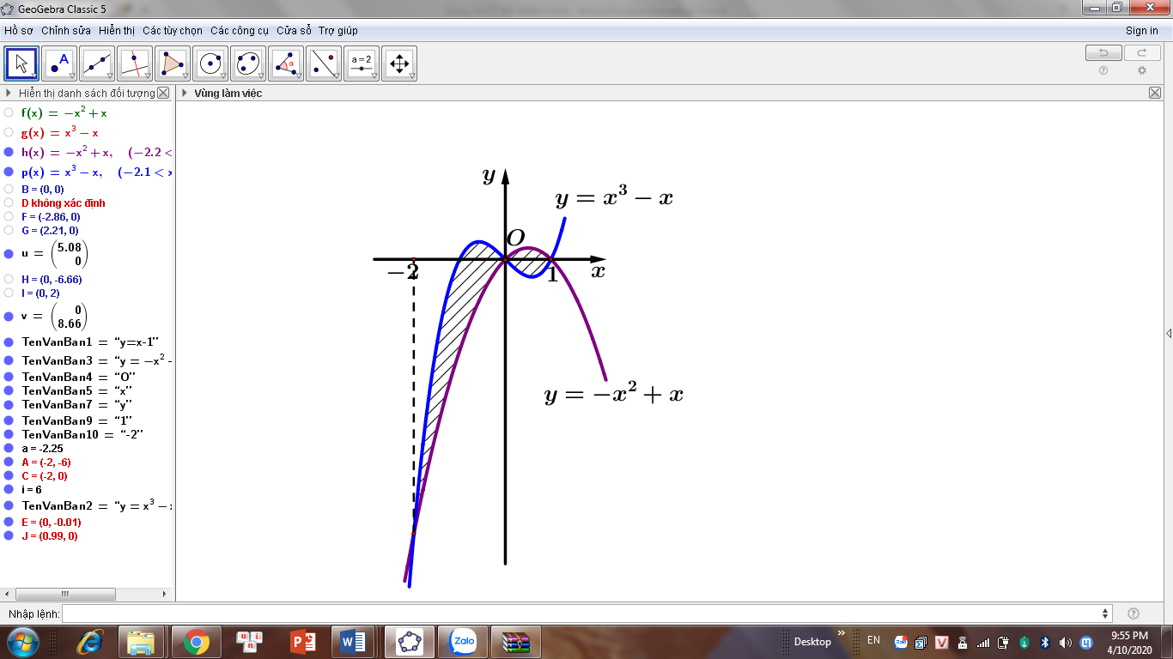
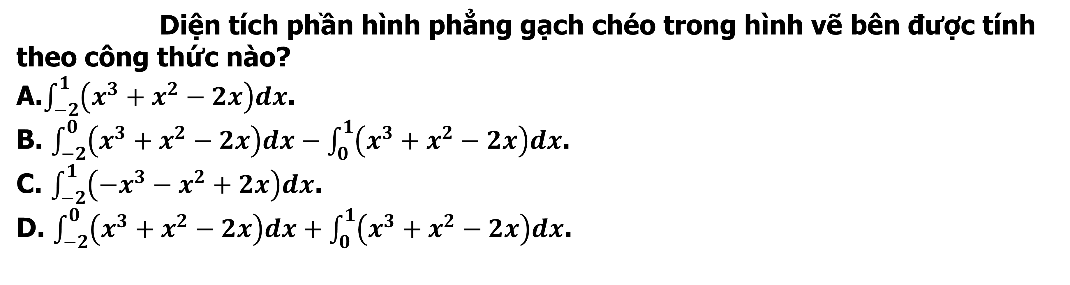

I
TÍNH DIỆN TÍCH HÌNH PHẲNG
BÀI TẬP TRẮC NGHIỆM
Câu 8
Diện tích phần hình phẳng gạch chéo trong hình vẽ bên được tính theo công thức nào?
A.$\int_{−2}^{1}{\left(x^{3}+x^{2}−2x\right)dx}$.
B. $\int_{−2}^{0}{\left(x^{3}+x^{2}−2x\right)dx}−\int_{0}^{1}{\left(x^{3}+x^{2}−2x\right)dx}$.
C. $\int_{−2}^{1}{\left(−x^{3}−x^{2}+2x\right)dx}$.
D. $\int_{−2}^{0}{\left(x^{3}+x^{2}−2x\right)dx}+\int_{0}^{1}{\left(x^{3}+x^{2}−2x\right)dx}$.
B
Bài giải
Dựa vào hình vẽ ta có diện tích hình phẳng được gạch chéo trong hình bên là: $\int_{−2}^{1}{\left|\left(x^{3}−x\right)−\left(−x^{2}+x\right)\right|dx}$
$=\int_{−2}^{0}{\left(x^{3}+x^{2}−2x\right)dx}−\int_{0}^{1}{\left(x^{3}+x^{2}−2x\right)dx}$.
Notes:
Note: hiệu ứng xuất hiện…

Slide 34
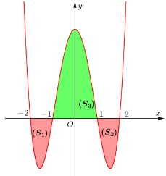
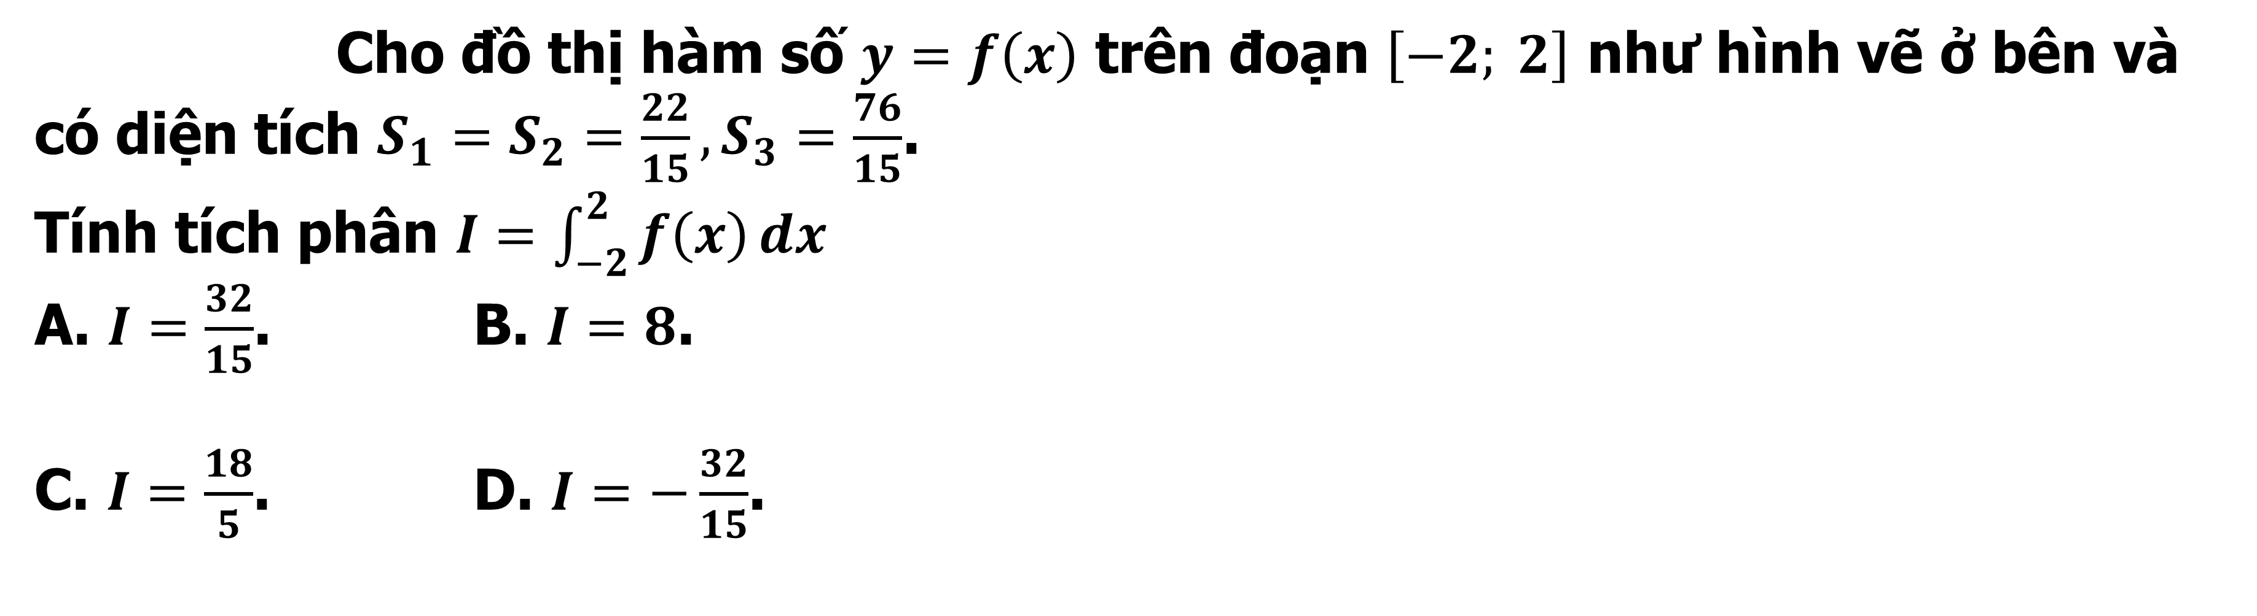
I
TÍNH DIỆN TÍCH HÌNH PHẲNG
BÀI TẬP TRẮC NGHIỆM
Câu 9
Cho đồ thị hàm số $y=f\left(x\right)$ trên đoạn $\left[−2; 2\right]$ như hình vẽ ở bên và có diện tích $S_{1}=S_{2}=\frac{22}{15}, S_{3}=\frac{76}{15}$.
Tính tích phân $I=\int_{−2}^{2}{f\left(x\right)}dx$
A. $I=\frac{32}{15}$. B. $I=8$.
C. $I=\frac{18}{5}$. D. $I=−\frac{32}{15}$.
A
Bài giải
Ta có $I=\int_{−2}^{2}{f\left(x\right)}dx=S_{3}−S_{1}−S_{2}=\frac{76}{15}−2.\frac{22}{15}=\frac{32}{15}$.
Notes:
Note: hiệu ứng xuất hiện…

Slide 35



I
TÍNH DIỆN TÍCH HÌNH PHẲNG
BÀI TẬP TRẮC NGHIỆM
Câu 10
Cho hình thang cong $\left(H\right)$ giới hạn bởi các đường $y=e^{x}$, $y=0$, $x=0$, $x=\ln{4}$. Đường thẳng $x=k\left(0<k<\ln{4}\right)$ chia $\left(H\right)$ thành hai phần có diện tích là $S_{1}$ và $S_{2}$ như hình vẽ bên. Tìm $k$ để $S_{1}=2S_{2}$.
  $A.k=\frac{2}{3}\ln{4}$.
  $B. k=\ln{2}$.
  $C. k=\ln{\frac{8}{3}}$.
  $D.k=\ln{3}$.
D
$$ln4$$
Bài giải
Ta có $S_{1}=\int_{0}^{k}{e^{x}dx}={\left.e^{x}\right|}_{0}^{k}=e^{k}−1$ và $S_{2}={\int_{k}^{\ln{4}}{e^{x}dx=\left.e^{x}\right|}}_{k}^{\ln{4}}=4−e^{k}$
Ta có $S_{1}=2S_{2}⇔e^{k}−1=2\left(4−e^{k}\right)⇔k=\ln{3}$.
Notes:
Note: hiệu ứng xuất hiện…

Slide 36

II
TÍNH THỂ TÍCH
BÀI TẬP TRẮC NGHIỆM
Câu 1
Cho hình phẳng $\left(D\right)$ được giới hạn bởi các đường $x=0$, $x=1$, $y=0$ và $y=\sqrt{2x+1}$. Thể tích $V$ của khối tròn xoay tạo thành khi quay $\left(D\right)$ xung quanh trục $Ox$ được tính theo công thức?
A. $V=\int_{0}^{1}{\left(2x+1\right)dx}$. B. $V=\int_{0}^{1}{\sqrt{2x+1}dx}$.
C. $V=π\int_{0}^{1}{\sqrt{2x+1}dx}$. D. $V=π\int_{0}^{1}{\left(2x+1\right)dx}$.
D
Bài giải
Ta có $V=π\int_{0}^{1}{{\left(\sqrt{2x+1}\right)}^{2}dx}=π\int_{0}^{1}{\left(2x+1\right)dx}$.
Notes:
Note: hiệu ứng xuất hiện…

Slide 37


II
TÍNH THỂ TÍCH
BÀI TẬP TRẮC NGHIỆM
Câu 2
Cho hình phẳng $\left(H\right)$ giới hạn bởi đồ thị hàm số $y=x.\ln{x}$, trục hoành và hai đường thẳng $x=1$; $x=2$. Thể tích vật thể tròn xoay sinh bới $\left(H\right)$ khi nó quay quanh trục hoành có thể tích $V$được xác định bởi
A. $V=π\int_{1}^{2}{{\left(x.\ln{x}\right)}^{2}dx}$. B. $V=\int_{1}^{2}{\left(x.\ln{x}\right)dx}$.
C. $V=\int_{1}^{2}{{\left(x.\ln{x}\right)}^{2}dx}$. D.$V=π\int_{1}^{2}{\left(x.\ln{x}\right)dx}$.
A
Bài giải
Thể tích vật thể tròn xoay sinh bới $\left(H\right):\left\{\begin{aligned}y=x.\ln{x} \\ y=0 \\ x=1;x=2\end{aligned}\right.$khi nó quay quanh trục hoành có thể tích $V$được xác định bởi $V=π\int_{1}^{2}{{\left(x.\ln{x}\right)}^{2}dx}$.
.
Notes:
Note: hiệu ứng xuất hiện…

Slide 38


II
TÍNH THỂ TÍCH
BÀI TẬP TRẮC NGHIỆM
Câu 3
Cho hình phẳng $D$ giới hạn bởi đường cong $y=e^{x}$, trục hoành và các đường thẳng $x=0$, $x=1$. Khối tròn xoay tạo thành khi quay $D$ quanh trục hoành có thể tích $V$ bằng bao nhiêu?
A. $V=\frac{π\left(e^{2}+1\right)}{2}$. B. $V=\frac{π\left(e^{2}−1\right)}{2}$. C. $\frac{πe^{2}}{2}$. D. $V=\frac{e^{2}−1}{2}$.
B
Bài giải
Thể tích khối tròn xoay cần tính là $V=π\int_{0}^{1}{{\left(e^{x}\right)}^{2}dx}=π{\left.\left(\frac{e^{2x}}{2}\right)\right|}_{0}^{1}=\frac{π\left(e^{2}−1\right)}{2}$.
.
Notes:
Note: hiệu ứng xuất hiện…

Slide 39


II
TÍNH THỂ TÍCH
BÀI TẬP TRẮC NGHIỆM
Câu 4
Thể tích khối tròn xoay tạo thành khi quay hình phẳng giới hạn bởi các đường $y=xe^{x}$, $y=0$, $x=0$, $x=1$xung quanh trục $Ox$là
A. $V=π\int_{0}^{1}{x^{2}e^{x}}dx$. B. $V=\int_{0}^{1}{x^{2}e^{2x}}dx$.
C. $V=\int_{0}^{1}{xe^{2x}}dx$. D.$V=π\int_{0}^{1}{x^{2}e^{2x}}dx$.
D
Bài giải
Thể tích khối tròn xoay giới hạn bởi $y=f\left(x\right)$, $y=0$, $x=a$, $x=b$($a<b$) xác định bởi: $V=π\int_{a}^{b}{f^{2}\left(x\right)}dx$.
Vậy, $V=π\int_{0}^{1}{x^{2}e^{2x}}dx$.
Notes:
Note: hiệu ứng xuất hiện…

Slide 40


II
TÍNH THỂ TÍCH
BÀI TẬP TRẮC NGHIỆM
Câu 5
Cho miền phẳng $\left(D\right)$giới hạn bởi đồ thị hàm số $y=\sqrt{x}$, hai đường thẳng $x=1$, $x=2$và trục hoành. Tính thể tích khối tròn xoay tạo thành khi quay $\left(D\right)$ quanh trục hoành.
A. $\frac{3π}{2}$. B. $3π$. C. $\frac{3}{2}$. D. $\frac{2π}{3}$.
A
Bài giải
Thể tích khối tròn xoay tạo thành khi quay $\left(D\right)$quanh trục hoành: $V=π\int_{1}^{2}{{\left(\sqrt{x}\right)}^{2}dx}=\frac{3π}{2}$.
.
Notes:
Note: hiệu ứng xuất hiện…

Slide 41


II
TÍNH THỂ TÍCH
BÀI TẬP TRẮC NGHIỆM
Câu 6
Tính thể tích khối tròn xoay được tạo thành khi quay hình phẳng giới hạn bởi đồ thị hàm số $y=3x−x^{2}$ và trục hoành, quanh trục hoành.
A. $\frac{8π}{7}$ (đvtt). B. $\frac{81π}{10}$ (đvtt). C. $\frac{85π}{10}$ (đvtt). D. $\frac{41π}{7}$ (đvtt).
B
Bài giải
Ta có $3x−x^{2}=0⇔\left[\begin{aligned}&x=0 \\ &x=3\end{aligned}\right.$.
Thể tích khối tròn xoay cần tìm là:
$V=π\int_{0}^{3}{{\left(3x−x^{2}\right)}^{2}dx}=π\int_{0}^{3}{\left(9x^{2}−6x^{3}+x^{4}\right)dx}=π{\left.\left(3x^{3}−\frac{3x^{4}}{2}+\frac{x^{5}}{5}\right)\right|}_{0}^{3}=\frac{81π}{10}$ (đvtt).
.
.
Notes:
Note: hiệu ứng xuất hiện…

Slide 42

II
TÍNH THỂ TÍCH
BÀI TẬP TRẮC NGHIỆM
Câu 7
Cho hình phẳng trong hình (phần tô đậm) quay quanh trục hoành. Thể tích của khối tròn xoay tạo thành được tính theo công thức nào?
A. $V=π\int_{a}^{b}{{\left[f_{1}\left(x\right)−f_{2}\left(x\right)\right]}^{2}dx}$. B. $V=\int_{a}^{b}{\left[{f_{1}}^{2}\left(x\right)−{f_{2}}^{2}\left(x\right)\right]dx}$.
C. $V=π\int_{a}^{b}{\left[{f_{1}}^{2}\left(x\right)−{f_{2}}^{2}\left(x\right)\right]dx}$. D. $V=π\int_{a}^{b}{\left[{f_{2}}^{2}\left(x\right)−{f_{1}}^{2}\left(x\right)\right]dx}$.
C
Bài giải
Do $f_{1}\left(x\right)>f_{2}\left(x\right)∀x∈\left(a;b\right)$
Notes:
Note: hiệu ứng xuất hiện…

Slide 43


II
TÍNH THỂ TÍCH
BÀI TẬP TRẮC NGHIỆM
Câu 8
Cho hình phẳng $\left(H\right)$ giới hạn bởi các đường $y=x^{3}−x+1$, $y=0$, $x=0$, $x=2$. Gọi $V$ là thể tích khối tròn xoay được tạo thành khi quay $\left(H\right)$ xung quanh trục $Ox$. Mệnh đề nào sau đây đúng?
A. $V=π\int_{0}^{2}{\left(x^{3}−x+1\right)dx}$. B. $V=\int_{0}^{2}{{\left(x^{3}−x+1\right)}^{2}dx}$.
C. $V=π\int_{0}^{2}{{\left(x^{3}−x+1\right)}^{2}dx}$. D. $V=π\int_{0}^{2}{\left(x^{3}−x^{2}+1\right)dx}$.
C
Bài giải
Thể tích khối tròn xoay được tạo thành khi quay $\left(H\right)$ xung quanh trục $Ox$ là
$V=π\int_{0}^{2}{{\left(x^{3}−x+1\right)}^{2}dx}$.
Notes:
Note: hiệu ứng xuất hiện…

Slide 44

II
TÍNH THỂ TÍCH
BÀI TẬP TRẮC NGHIỆM
Câu 9
Cho hình phẳng $\left(D\right)$được giới hạn bởi các đường $x=0$, $x=π$, $y=0$và $y=−\sin{x}$. Thể tích $V$của khối tròn xoay tạo thành khi quay $\left(D\right)$xung quanh trục $Ox$được tính theo công thức
A. $V=\int_{0}^{π}{\sin^{2}{x}dx}$. B. $V=π\int_{0}^{π}{\left|\sin{x}\right|dx}$.
C. $V=π\int_{0}^{π}{\sin^{2}{x}dx}$. D. $V=π\left|\int_{0}^{π}{\left(−\sin{x}\right)dx}\right|$.
C
Bài giải
Ta có thể tích của khối tròn xoay cần tính là $V=π\int_{0}^{π}{\sin^{2}{x}dx}$.
Notes:
Note: hiệu ứng xuất hiện…

Slide 45


II
TÍNH THỂ TÍCH
BÀI TẬP TRẮC NGHIỆM
Câu 10
Cho hình phẳng $\left(H\right)$giới hạn bởi các đường $y=\sqrt{x}−1$, trục hoành và đường thẳng $x=4$. Khối tròn xoay tạo thành khi quay $\left(H\right)$quanh trục hoành có thể tích $V$bằng bao nhiêu?
A. $V=\frac{7π}{3}$. B. $V=\frac{7}{6}$. C. $S=1$ . D. $V=\frac{7π}{6}$.
D
Bài giải
Phương trình hoành độ giao điểm $\sqrt{x}−1=0⇔x=1$.
Thể tích khối tròn xoay tạo thành $V=π\int_{1}^{4}{{\left(\sqrt{x}−1\right)}^{2}dx}=π\int_{1}^{4}{\left(x−2\sqrt{x}+1\right)dx}$
$={\left.π\left(\frac{x^{2}}{2}−\frac{4}{3}x\sqrt{x}+x\right)\right|}_{1}^{4}=\frac{7π}{6}$.
.
Notes:
Note: hiệu ứng xuất hiện…

